Slide 1

ỦY BAN MẶT TRẬN TỔ QUỐC VIỆT NAM THÀNH PHỐ HỒ CHÍ MINH
ỦY BAN MẶT TRẬN TỔ QUỐC VIỆT NAM THÀNH PHỐ HỒ CHÍ MINH
HỘI NGHỊ
LẤY Ý KIẾN DANH SÁCH CÁC CÁ NHÂN XÉT CHỌN
50 CÁ NHÂN TIÊU BIỂU TRONG SỰ NGHIỆP
XÂY DỰNG, BẢO VỆ VÀ PHÁT TRIỂN
THÀNH PHỐ HỒ CHÍ MINH (1975 - 2025)
HỘI NGHỊ
LẤY Ý KIẾN DANH SÁCH CÁC CÁ NHÂN XÉT CHỌN
50 CÁ NHÂN TIÊU BIỂU TRONG SỰ NGHIỆP
XÂY DỰNG, BẢO VỆ VÀ PHÁT TRIỂN
THÀNH PHỐ HỒ CHÍ MINH (1975 – 2025)
Thành phố Hồ Chí Minh, ngày 12 tháng 3 năm 2025

Slide 2
DANH SÁCH ĐỀ NGHỊ
DANH SÁCH ĐỀ NGHỊ
- Tổng cộng: 60 cá nhân (có 30 vị đã mất)
- Lĩnh vực Chính trị, quản lý Nhà nước: 13 cá nhân (có 08 vị đã mất)
- Hoạt động xã hội: 12 cá nhân (có 03 vị đã mất)
- Lĩnh vực Giáo dục và đào tạo, Y tế, Khoa học - công nghệ: 11 cá nhân (có 05 vị đã mất)
- Lĩnh vực Văn hóa, Nghệ thuật và Báo chí truyền thông: 10 cá nhân (có 08 vị đã mất)
- Lĩnh vực Kinh tế: 05 cá nhân (có 01 vị đã mất)
- Lĩnh vực Quốc phòng - An ninh: 04 cá nhân (có 02 vị đã mất)
- Lĩnh vực Dân tộc, tôn giáo: 05 cá nhân (có 03 vị đã mất)

Slide 3
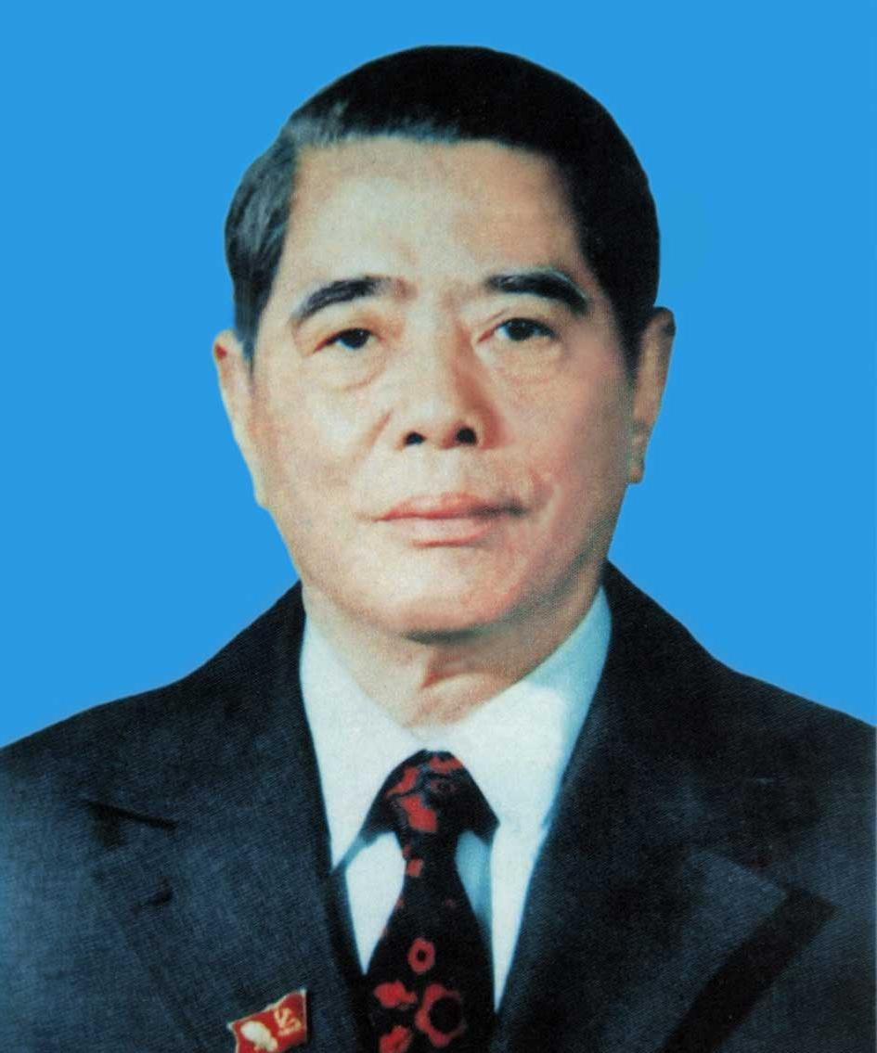
I. Lĩnh vực Chính trị, quản lý Nhà nước:
Ông NGUYỄN VĂN LINH
(1915 – 1998)
Nguyên Tổng Bí thư, Nguyên Bí thư Trung ương cục miền Nam, Nguyên Bí thư Thành ủy Thành phố Hồ Chí Minh
Tóm tắt thành tích, dấu ấn tiêu biểu:
Kiên trì tổng kết thực tiễn kinh tế - xã hội, đặc biệt là kết quả của chủ trương “Xé rào, bung ra” trong sản xuất công nghiệp Thành phố. Ông đã tiến hành thí điểm những đổi thay trong cơ chế quản lý kinh tế ở một số doanh nghiệp nhà nước tại Thành phố đông dân nhất Việt Nam. Đây là những bước đột phá đầu tiên mặc dù chưa hoàn thiện nhằm xóa bỏ cơ chế quản lý tập trung quan liêu bao cấp tồn tại ở Việt Nam trong nhiều năm và đã giúp Đảng Cộng sản Việt Nam hoạch định đường lối, chính sách cho thời kỳ đổi mới.

Slide 4
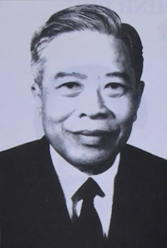
I. Lĩnh vực Chính trị, quản lý Nhà nước:
Ông PHẠM HÙNG
(1912 – 1988)
Nguyên Ủy viên Bộ Chính trị, Chủ tịch Hội đồng Bộ trưởng, Phó Thủ tướng Nam Bộ, Trưởng Bộ Công an
Tóm tắt thành tích, dấu ấn tiêu biểu:
Ủng hộ lãnh đạo Thành phố Hồ Chí Minh sáng tạo, đổi mới kinh tế, không hình sự hóa quan hệ kinh tế; tạo điều kiện (đỡ đầu) cho Thành phố Hồ Chí Minh xuất nhập khẩu trực tiếp, mua gạo trực tiếp với các tỉnh đồng bằng sông Cửu Long.

Slide 5
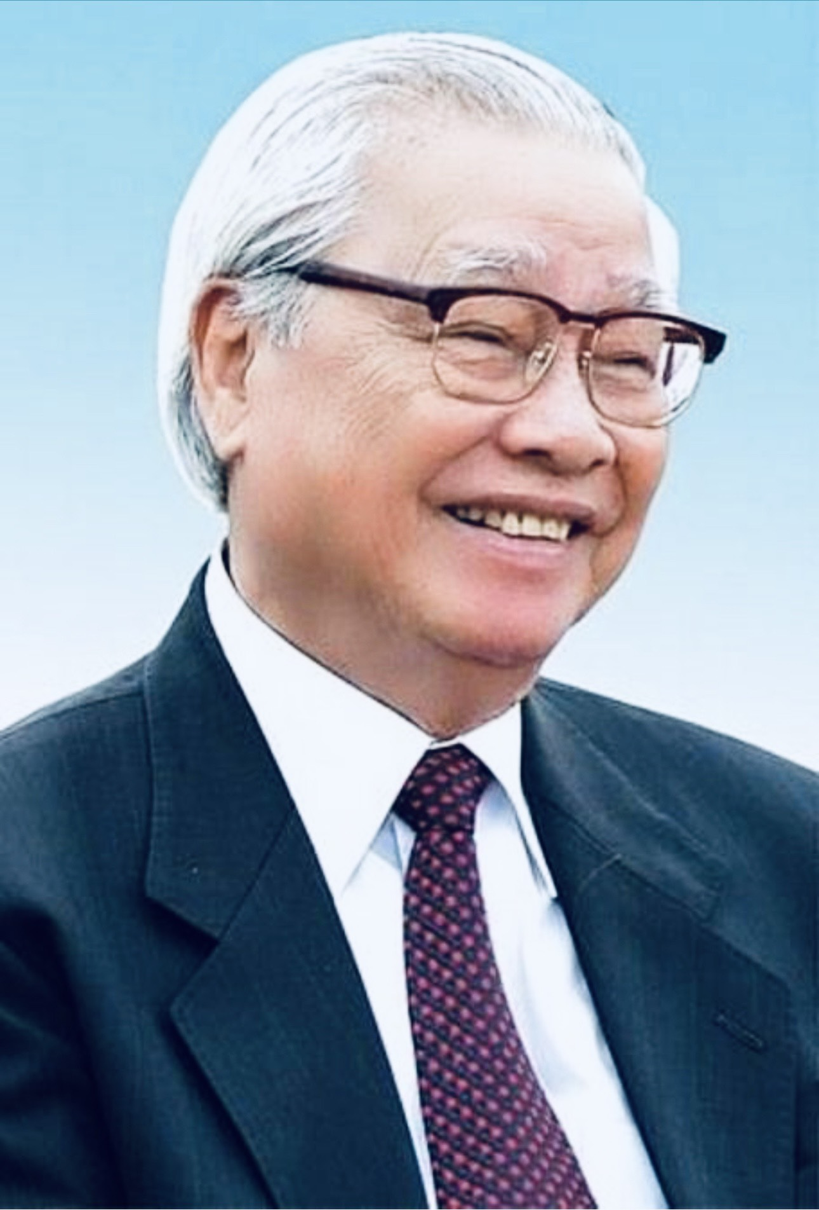
I. Lĩnh vực Chính trị, quản lý Nhà nước:
Ông VÕ VĂN KIỆT
(1922 – 2008)
Nguyên Ủy viên Bộ Chính trị, nguyên Thủ tướng Chính phủ
nước Cộng hòa Xã hội Chủ nghĩa Việt Nam, nguyên Bí thư Thành ủy Thành phố Hồ Chí Minh
Tóm tắt thành tích, dấu ấn tiêu biểu:
Tiên phong “Xé rào, bung ra” chỉ đạo thực hiện kế hoạch A, B, C khôi phục sản xuất công nghiệp, phục hồi nền kinh tế, trở thành tiền đề lý luận để xây dựng “đường lối Đổi mới” được quyết định tại Đại hội toàn quốc của Đảng năm 1986.
Chỉ đạo công ty lương thực chạy gạo cứu đói; chỉ đạo ra quân Thanh niên Xung phong TP.HCM; xây dựng Thủy điện Trị An; xây dựng đường dây Truyền tải điện 500 KV Bắc - Nam 1.500 km trong 2 năm - chưa từng có trên thế giới lúc bấy giờ.

Slide 6
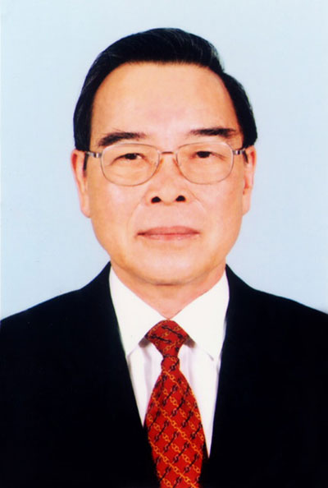
I. Lĩnh vực Chính trị, quản lý Nhà nước:
Ông PHAN VĂN KHẢI
(1933 – 2018)
Nguyên Ủy viên Bộ Chính trị, Chủ tịch UBND Thành phố (từ 1985 đến tháng 3/1989), Nguyên Thủ tướng Chính phủ
Tóm tắt thành tích, dấu ấn tiêu biểu:
Ông cùng tập thể lãnh đạo thực hiện tổ chức lại sản xuất, các đòn bẩy kinh tế được sử dụng về ba lợi ích, hàng hóa - tiền tệ, mua bán theo giá thị trường, mở ra một sức mạnh thúc đẩy sản xuất - kinh doanh phát triển, nguồn hàng hóa của Thành phố ngày càng dồi dào hơn. Ông đã nắm bắt xu thế khách quan và là một trong những người đi đầu hoạch định và thực hiện đường lối đổi mới tại Thành phố. Từ thực tiễn rất sống động ở Thành phố Hồ Chí Minh đã đóng góp nhiều cách làm, gợi mở cho Trung ương có những quyết sách đúng đắn, phù hợp để đưa đất nước đổi mới, phát triển. Dấu ấn của ông là đóng góp xây dựng Thành phố trên nhiều lĩnh vực, riêng về giao thông xây dựng mới tuyến đường Cộng Hòa, quận Tân Bình.

Slide 7
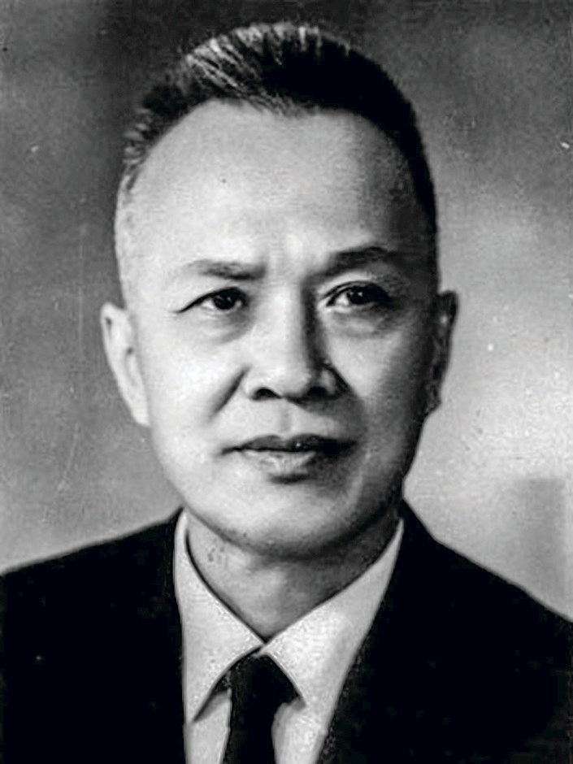
I. Lĩnh vực Chính trị, quản lý Nhà nước:
Ông NGUYỄN HỮU THỌ
(1910 – 1996)
Nguyên Chủ tịch Quốc hội, Chủ tịch đầu tiên của Mặt trận Dân tộc Giải phóng miền Nam Việt Nam, Chủ tịch Hội đồng cố vấn Chính phủ Cách mạng lâm thời Cộng hòa miền Nam Việt Nam
Tóm tắt thành tích, dấu ấn tiêu biểu:
Ông đã góp phần làm nên những thắng lợi quan trọng của quân và dân miền Nam, vận động hàng loạt các nhân sĩ, trí thức, các nhà tu hành có uy tín, các giới chức tiêu biểu ở Sài Gòn và nhiều thành thị ở miền Nam đã ra vùng giải phóng, lập ra Liên minh các lực lượng dân tộc, dân chủ và hòa bình Việt Nam. Ông được người dân cả nước và thế giới biết đến là một chính khách tài ba, là ngọn cờ tập hợp các lực lượng yêu nước và cách mạng ở miền Nam trong những năm kháng chiến chống Mỹ, cứu nước; là biểu tượng của cuộc đấu tranh vì độc lập, thống nhất của dân tộc, vì tự do, hạnh phúc của đồng bào mình.

Slide 8
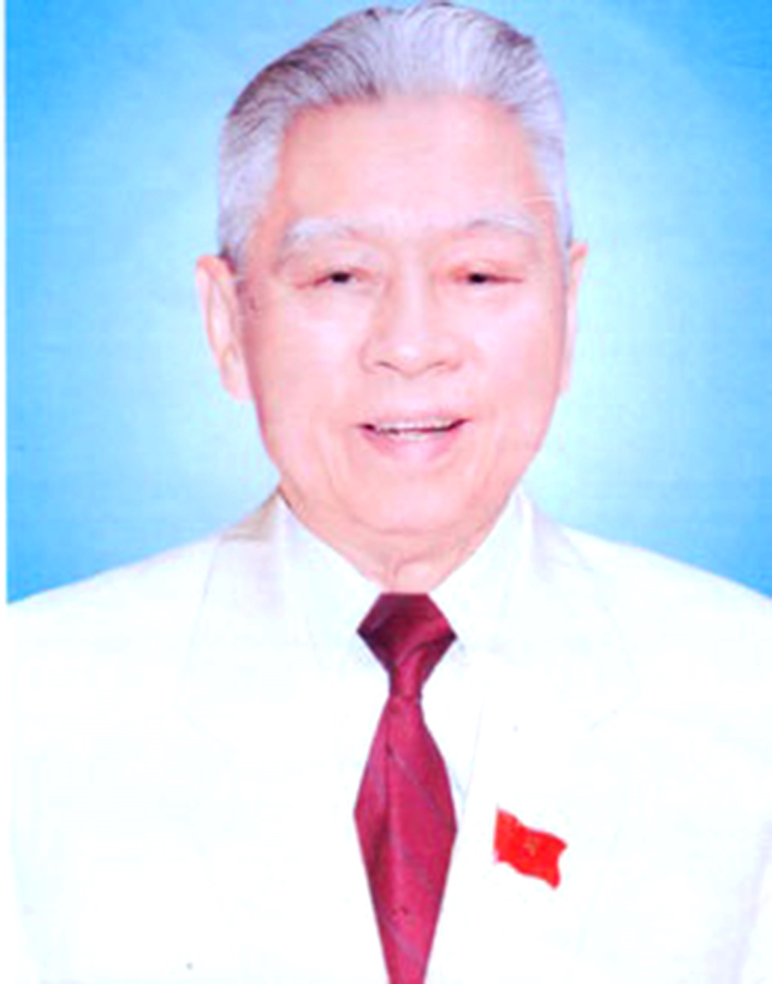
I. Lĩnh vực Chính trị, quản lý Nhà nước:
Ông VÕ TRẦN CHÍ
(1927 – 2011)
Nguyên Ủy viên Bộ Chính trị,
nguyên Bí thư Thành ủy Thành phố Hồ Chí Minh
Tóm tắt thành tích, dấu ấn tiêu biểu:
Ông đã có những đóng góp quan trọng vào tiến trình thực hiện đường lối đổi mới của Đảng, trong phát triển Thành phố như: Quyết định về chủ trương nhập vàng bằng đường hàng không để ngăn chặn nạn tư thương độc chiếm và gây nhiễu thị trường, từ đó Công ty Vàng bạc đá quý Thành phố (SJC) ra đời. Từ hệ thống Hợp tác xã mua bán Thành phố kém hiệu quả, chuyển đổi thành Liên hiệp Hợp tác xã Thương mại Thành phố (SaiGon Co.op); thành lập Khu chế xuất đầu tiên tại Thành phố và cả nước (Khu chế xuất Tân Thuận); mở hướng phát triển về phía Nam của Thành phố, hình thành và phát triển Khu đô thị mới Phú Mỹ Hưng. Ông đã dành nhiều tâm huyết cho việc xây dựng nhiều công trình có ý nghĩa lịch sử, nhân văn sâu sắc như: xây dựng Khu tưởng niệm Đền liệt sĩ Bến Dược ở Củ Chi, Đền tưởng niệm các Vua Hùng.

Slide 9
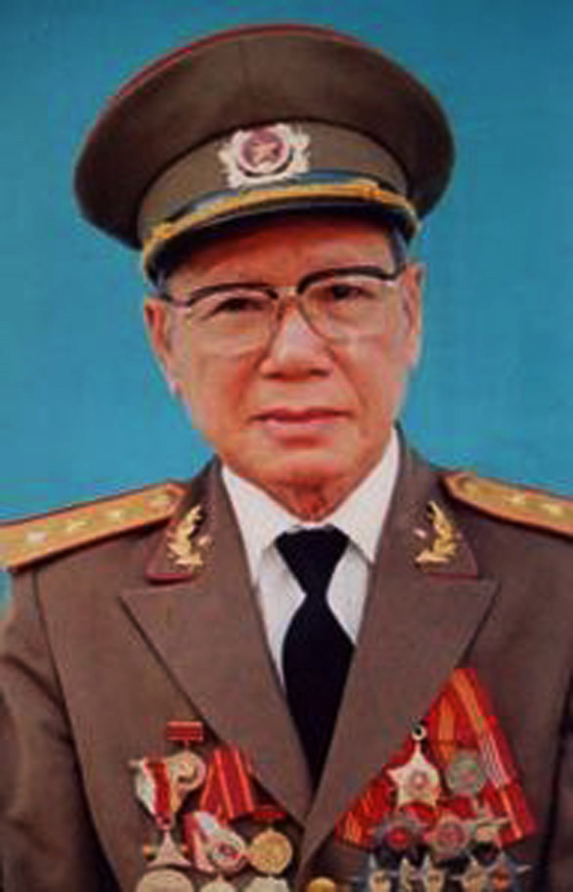
I. Lĩnh vực Chính trị, quản lý Nhà nước:
Ông TRẦN VĂN TRÀ
(1919 – 1996)
Thượng tướng, Nguyên Ủy viên Ban Chấp hành Trung ương Đảng, Nguyên Chủ tịch Ủy ban Quân quản Thành phố Sài Gòn - Gia Định, Tư lệnh Quân giải phóng miền Nam Việt Nam
Tóm tắt thành tích, dấu ấn tiêu biểu:
Ông là vị tướng tài ba, thao lược, có vai trò quan trọng trong những ngày đầu giải phóng. Ông đã cầm bút trực tiếp viết bộ hồi ký về 30 năm chiến tranh giải phóng trên mảnh đất Thành đồng Tổ quốc mà đồng chí là nhân chứng. Đây là đóng góp quan trọng cuối đời của đồng chí vào kho tàng nghệ thuật quân sự và lịch sử quân đội.

Slide 10
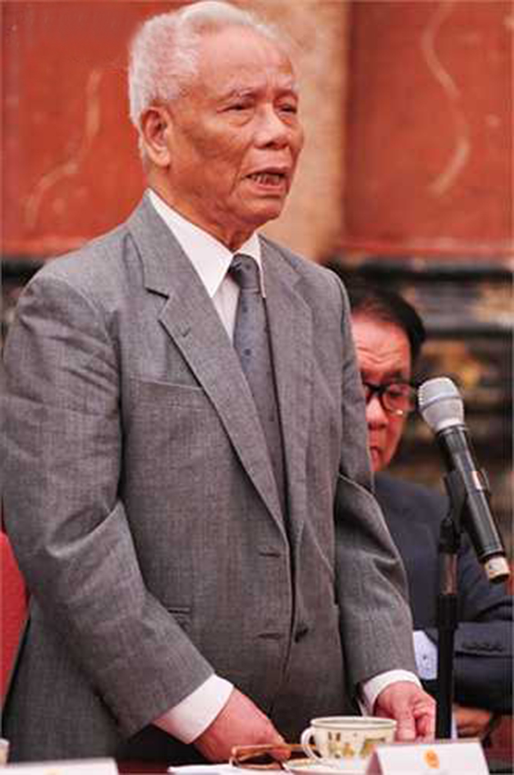
I. Lĩnh vực Chính trị, quản lý Nhà nước:
Ông VŨ HẮC BỒNG
(1927 – 2022)
Nguyên Giám đốc Sở Ngoại vụ Thành phố Hồ Chí Minh
Tóm tắt thành tích, dấu ấn tiêu biểu:
Ông tham gia nhiều chương trình, phát triển quan hệ hợp tác hữu nghị với các nước, các thành phố trên thế giới. Ông tổ chức tiếp đón trọng thị các đoàn khách nước ngoài, có lãnh tụ Cuba Fidel Castro, Tổng thống Pháp Francois Mitterrand… Trong quãng đời làm “ngoại giao nội địa”, có những việc thu hút tâm lực ông và cộng sự, như là vấn đề Campuchia, nhất là việc rút quân và việc giải quyết tốt, chủ động chương trình đoàn tụ gia đình sau chiến tranh. Ông nằm trong số 10 cán bộ ngoại giao đầu tiên được phong Đại sứ suốt đời vào năm 2000 cùng với các đồng chí Nguyễn Mạnh Cầm, Vũ Khoan, Nguyễn Dy Niên.

Slide 11
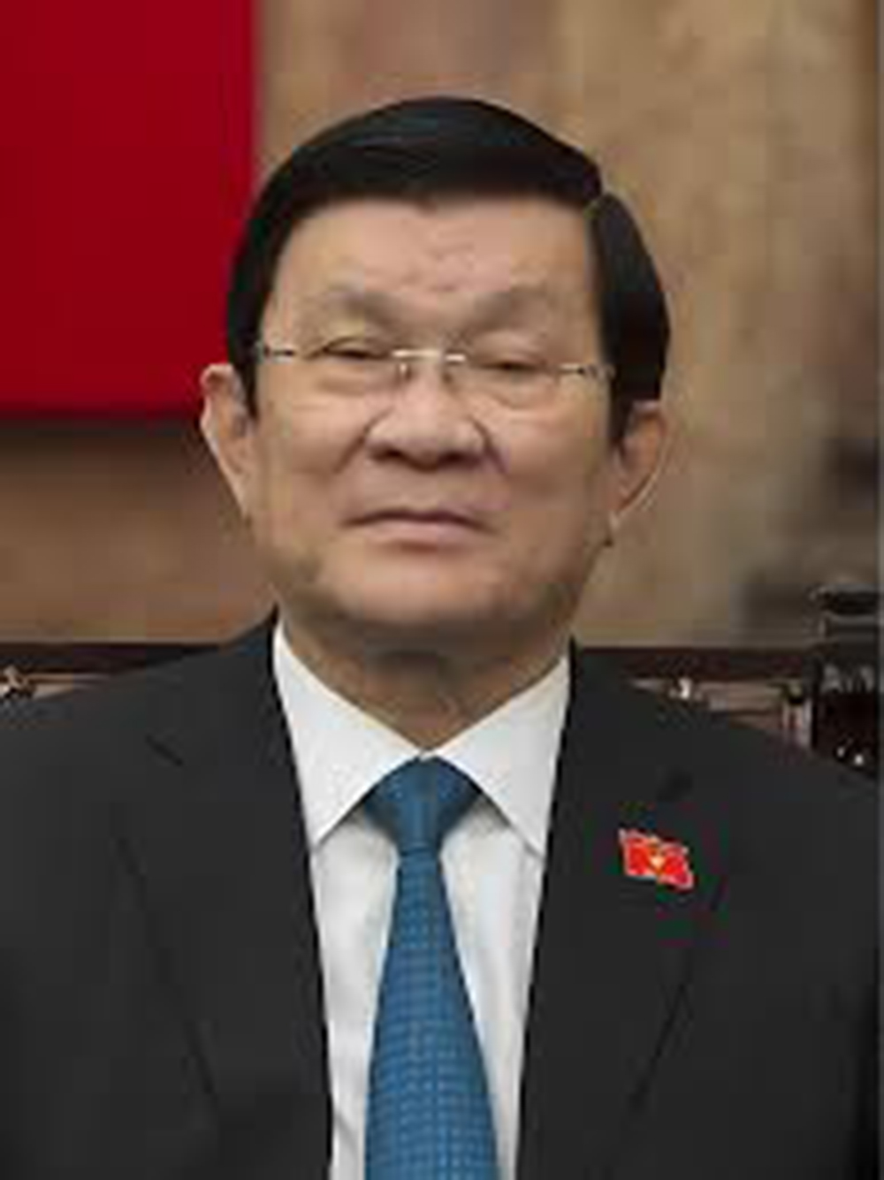
I. Lĩnh vực Chính trị, quản lý Nhà nước:
Ông TRƯƠNG TẤN SANG
(Sinh năm 1949)
Nguyên Ủy viên Bộ Chính trị, Nguyên Chủ tịch nước Cộng hòa xã hội chủ nghĩa Việt Nam, Nguyên Bí thư Thành ủy Thành phố Hồ Chí Minh
Tóm tắt thành tích, dấu ấn tiêu biểu:
Với cương vị Chủ tịch Ủy ban nhân dân Thành phố, ông đã đẩy mạnh các chính sách đổi mới kinh tế, khuyến khích các doanh nghiệp áp dụng cơ chế thị trường, thu hút đầu tư trong và ngoài nước. Khi là Bí thư Thành ủy, ông tiếp tục đề ra các giải pháp đổi mới kinh tế, tạo nền tảng cho Thành phố là trung tâm kinh tế lớn của cả nước. Trên cương vị Chủ tịch nước, Ông đã thúc đẩy quan hệ ngoại giao và hợp tác kinh tế, đặc biệt là với Hoa Kỳ, góp phần nâng cao vị thế của Việt Nam trên trường quốc tế.

Slide 12
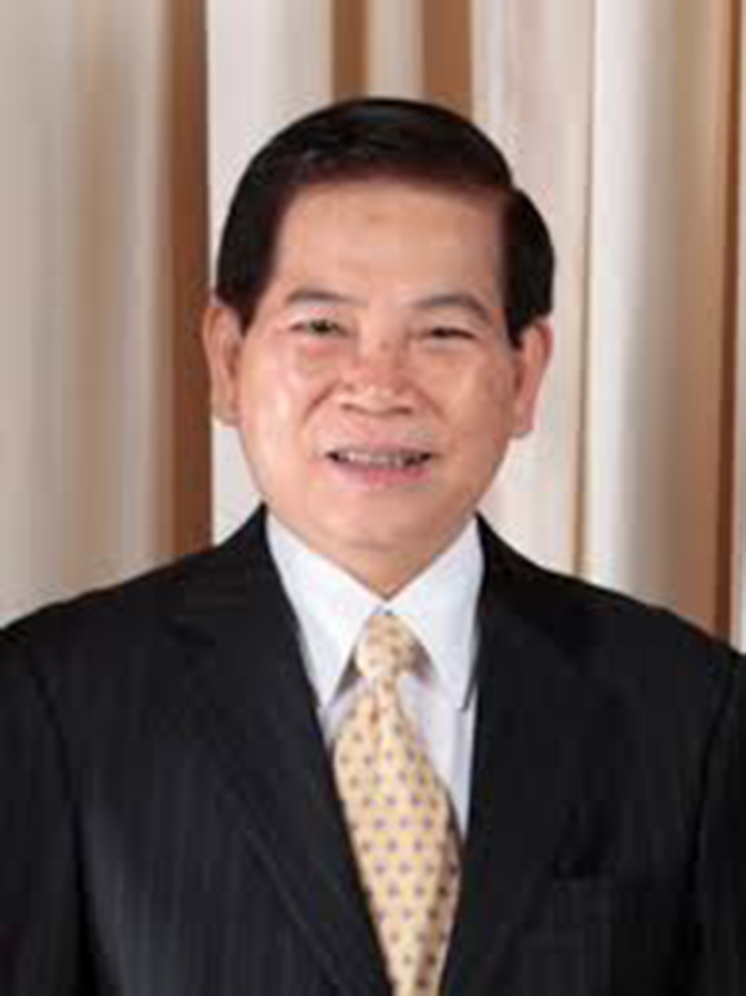
I. Lĩnh vực Chính trị, quản lý Nhà nước:
Ông NGUYỄN MINH TRIẾT
(Sinh năm 1942)
Nguyên Ủy viên Bộ Chính trị, Nguyên Chủ tịch nước Cộng hòa xã hội chủ nghĩa Việt Nam, Nguyên Bí thư Thành ủy Thành phố Hồ Chí Minh
Tóm tắt thành tích, dấu ấn tiêu biểu:
Ông có những đóng góp quan trọng cho sự phát triển của Thành phố với nhiều nét nổi bật như: thúc đẩy phát triển kinh tế - xã hội, tạo điều kiện thuận lợi cho môi trường đầu tư, thu hút nhiều dự án đầu tư trong và ngoài nước; quan tâm đến cải cách hành chính; nhiều dự án phát triển đô thị, cải thiện hệ thống giao thông và cơ sở hạ tầng, đáp ứng nhu cầu của một Thành phố đang phát triển nhanh chóng. Ông đặc biệt quan tâm đến các chính sách an sinh xã hội, chăm lo đời sống vật chất và tinh thần của người dân, giảm tỷ lệ hộ nghèo và nâng cao chất lượng dịch vụ y tế, giáo dục; phát động và thúc đẩy các phong trào thi đua yêu nước, khuyến khích người dân tham gia xây dựng và phát triển Thành phố.

Slide 13
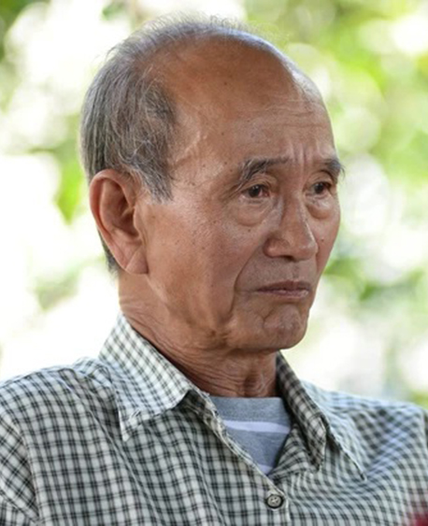
I. Lĩnh vực Chính trị, quản lý Nhà nước:
Ông VÕ VIẾT THANH
(Sinh năm 1943)
Trung tướng, Anh hùng Lực lượng vũ trang; Nguyên Ủy viên Ban Chấp hành Trung ương Đảng, Thứ trưởng Bộ Công an, Phó Bí thư Thành ủy, Chủ tịch Ủy ban nhân dân Thành phố Hồ Chí Minh
Tóm tắt thành tích, dấu ấn tiêu biểu:
Trong 10 năm làm Phó Chủ tịch và Chủ tịch Ủy ban nhân dân Thành phố Hồ Chí Minh có nhiều đóng góp xây dựng một số công trình tiêu biểu cho Thành phố; kiêm nhiệm làm Trưởng ban chỉ đạo đột phá xây dựng Kênh Nhiêu Lộc - Thị Nghè, đại lộ Nguyễn Văn Linh, đại lộ Võ Văn Kiệt và đường hầm Thủ Thiêm, mở rộng xây dựng đại lộ Điện Biên Phủ và xa lộ Hà Nội. Đồng thời cũng làm Trưởng ban xóa đói giảm nghèo, mô hình đầu tiên của cả nước rất hiệu quả.

Slide 14
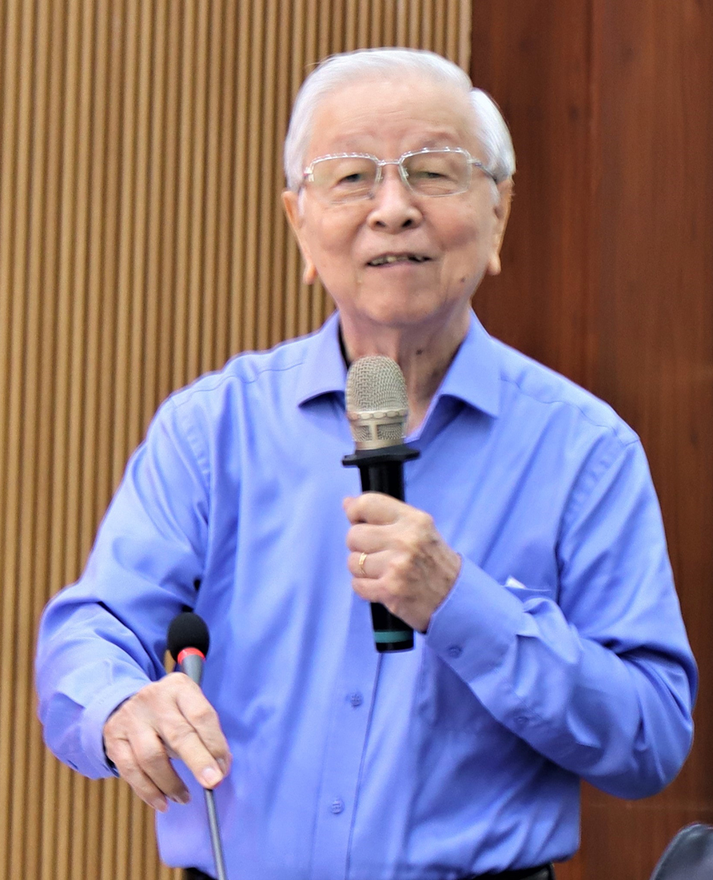
I. Lĩnh vực Chính trị, quản lý Nhà nước:
Ông PHẠM CHÁNH TRỰC
Nguyên Phó Bí thư Thường trực Thành ủy Thành phố Hồ Chí Minh,
nguyên Chủ tịch Hội đồng nhân dân Thành phố Hồ Chí Minh
Tóm tắt thành tích, dấu ấn tiêu biểu:
Sau năm 1975, ông được ông Võ Văn Kiệt, lúc đó là Bí thư Thành ủy Thành phố Hồ Chí Minh trao lá cờ ra quân Thanh niên xung phong xung kích trên mặt trận kinh tế. Ông là Bí thư Thành Đoàn đầu tiên của Thành phố mang tên Bác. Tham mưu đề xuất về cơ chế, chính sách những mô hình mới cho sự phát triển kinh tế, phát triển đô thị trong đó có các định hướng chiến lược nhằm phát triển đô thị phía Nam Thành phố. Ông đặc biệt quan tâm, gắn bó với giới thanh niên thành phố và dành nhiều tâm huyết cho lực lượng trẻ.

Slide 15
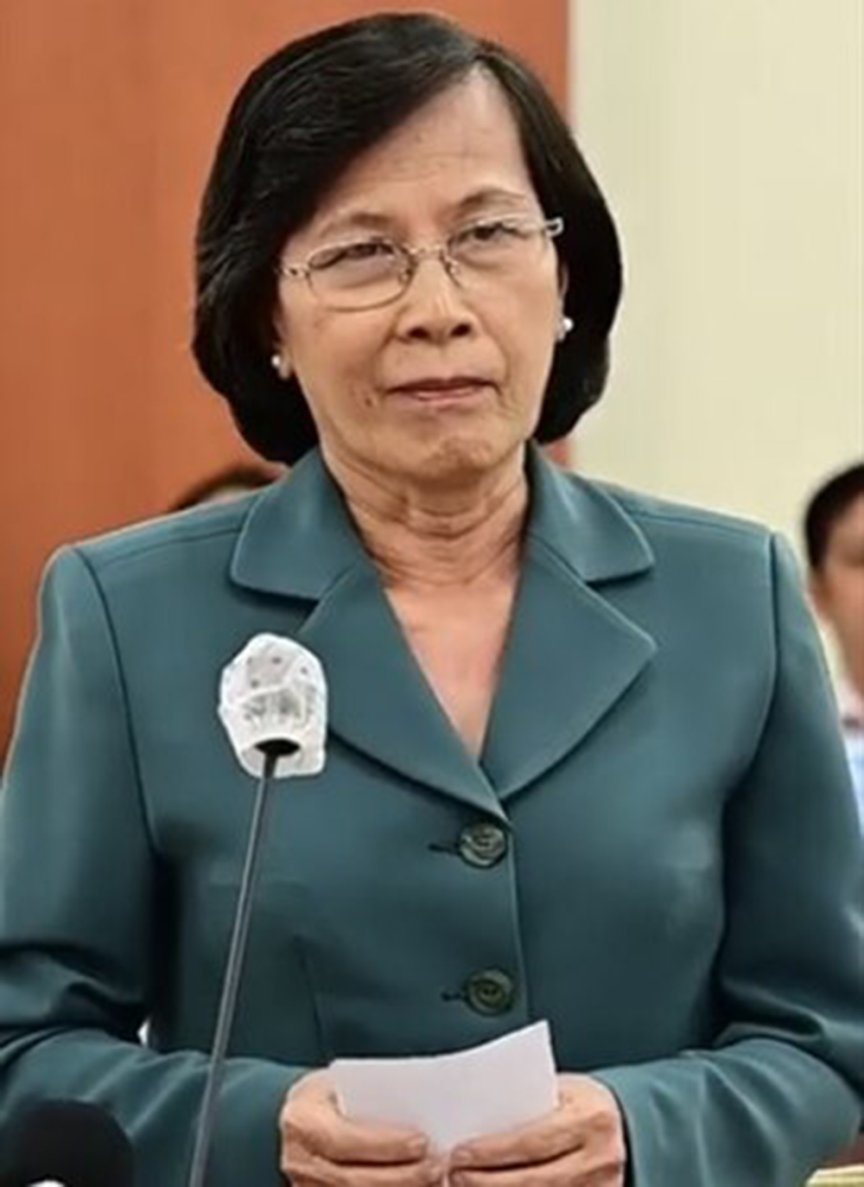
I. Lĩnh vực Chính trị, quản lý Nhà nước:
Bà PHẠM PHƯƠNG THẢO
(Sinh năm 1952)
Nguyên Phó Bí thư Thành ủy Thành phố Hồ Chí Minh,
nguyên Chủ tịch Hội đồng nhân dân Thành phố Hồ Chí Minh
Tóm tắt thành tích, dấu ấn tiêu biểu:
Bà đóng góp xây dựng Thành phố trên nhiều lĩnh vực. Đặc biệt quan tâm công tác chăm sóc, giáo dục thiếu nhi, tổ chức các phong trào thanh thiếu nhi Thành phố: “Kế hoạch nhỏ”, “Ánh sáng văn hóa”… Đề xuất các giải pháp phát triển văn hóa đô thị, các giải pháp xây dựng nếp sống văn minh đô thị, đẩy mạnh thực hiện xã hội hóa trên các lĩnh vực: Giáo dục, y tế, văn hóa, thể thao… Bà cũng đề ra nhiều hoạt động mang tính đổi mới, nhằm nâng cao hiệu quả giám sát và phản biện xã hội, tổ chức Chương trình “Nói và làm” (chương trình chính luận đầu tiên của cả nước được truyền hình trực tiếp định kỳ mỗi tháng), “Đối thoại cùng chính quyền Thành phố” (phát thanh), để lắng nghe và giải quyết kịp thời những vấn đề mà người dân quan tâm, góp phần cải thiện chất lượng sống của người dân; đảm bảo an sinh xã hội…

Slide 16
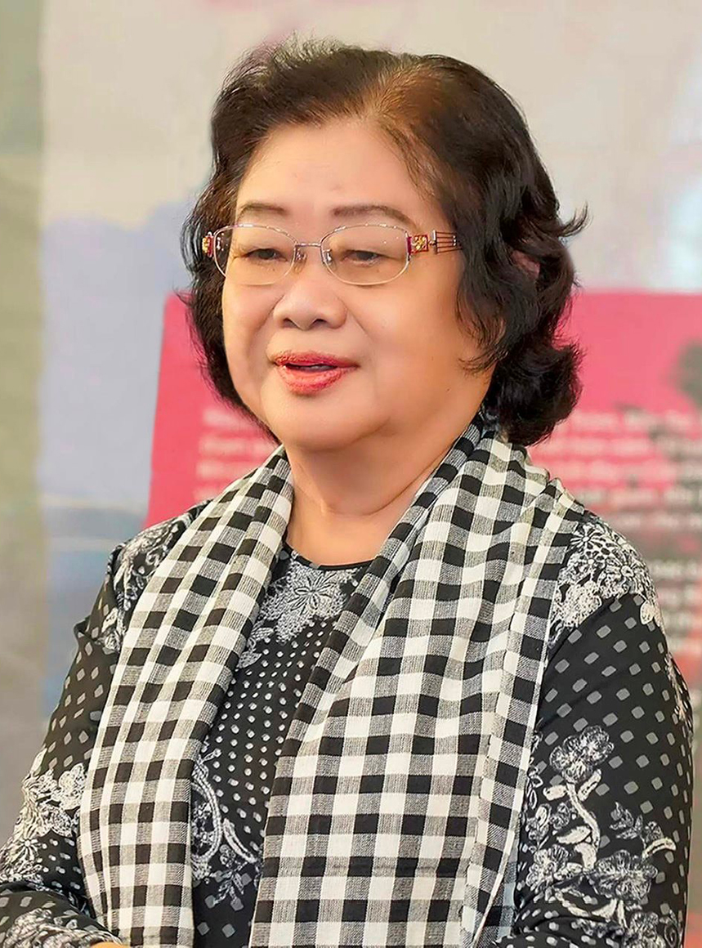
II. Lĩnh vực hoạt động xã hội:
Bà TRƯƠNG MỸ HOA (Bảy Thư)
(Sinh năm 1946)
Nguyên Bí thư Trung ương Đảng, nguyên Phó Chủ tịch nước Cộng hòa Xã hội Chủ nghĩa Việt Nam
Tóm tắt thành tích, dấu ấn tiêu biểu:
Khi 15 tuổi, Bà Trương Mỹ Hoa đã tham gia phong trào đấu tranh của thanh niên, sinh viên, học sinh Sài Gòn - Chợ Lớn - Gia Định và là Ủy viên Ban Chấp hành khối trường Tân Định - Gia Định; tham gia chiến dịch Hồ Chí Minh, Đội phó Đội 3 - mũi tiến công chiếm lĩnh các mục tiêu ở khu vực Gia Định. Sau đó, tham gia tiếp quản thành phố, tham gia công tác và lần lượt giữ nhiều chức vụ từ cơ sở, thành phố đến Trung ương. Là Ủy viên Trung ương Đảng, Chủ tịch Hội Liên hiệp Phụ nữ Việt Nam, Phó Chủ tịch nước, đại biểu Quốc hội và là người được bạn bè trên thế giới biết đến trên nhiều cương vị, nhất là đồng Chủ tịch Hội nghị Phụ nữ thượng đỉnh toàn cầu lần thứ 14, 16, 17 và là cố vấn đặc biệt Hội nghị Phụ nữ thượng đỉnh toàn cầu lần thứ 18.

Slide 17
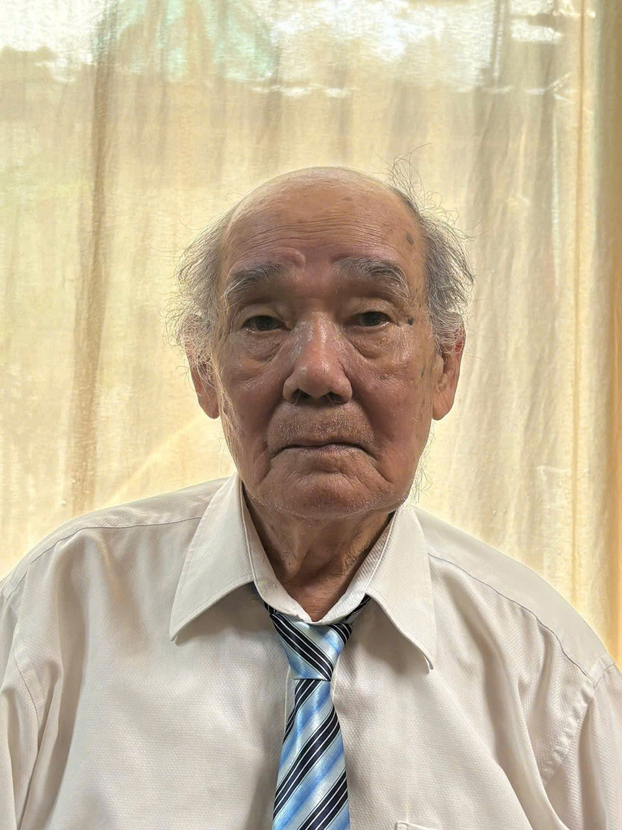
II. Lĩnh vực hoạt động xã hội:
Ông NGUYỄN KHẮC ÊM
(Sinh năm 1945)
Tổ trưởng dân phố 29, phường Bến Nghé, Quận 1
Tóm tắt thành tích, dấu ấn tiêu biểu:
Trong những năm qua, Ông đã có thành tích xuất sắc trong tham gia hoạt động khu phố, tổ dân phố năm 1976 đến 2024. Trong 48 năm tham gia hoạt động làm tổ Trưởng Tổ dân phố 29, Khu phố 3, phường 8 Quận 1. Sau này phường 8, phường 9, phường 10 sát nhập thành phường Bến Nghé Quận 1; tích cực trong công tác tuyên truyền vận động cộng đồng dân cư, tham gia các hoạt động tại địa phương; phối hợp với cấp ủy đảng, chính quyền, Mặt trận Tổ quốc và các tổ chức chính trị, xã hội triển khai thực hiện tốt các phong trào góp phần xây dựng đô thị văn minh, hiện đại, nghĩa tình. Ông đã vận động chăm lo hơn 42 hộ thuộc nghèo do phường quản lý và các hộ có hoàn cảnh khó khăn ở địa bàn dân cư Tổ dân phố với tổng số tiền tích lũy hơn 500 triệu đồng. Đến thời điểm hiện nay Khu phố 3 không còn hộ dân nào thuộc diện hộ nghèo và cận nghèo. Bản thân hộ gia đình ông cũng thuộc diện hộ nghèo, khó khăn nhưng với tình thần trách nhiệm đã cố gắng vượt qua mọi khó khăn thoát nghèo và hoàn thành các nhiệm vụ được giao. Song song đó thường xuyên tiếp xúc các hộ gia đình liên quan đến tệ nạn xã hội đã thực hiện vận động cảm hóa được hơn 10 em liên quan đến ma túy, chất gây nghiện đi cai nghiện và từ bỏ ma túy. Đồng thời thường xuyên vận động nhân dân, vận động hơn 50 trường hợp chấp hành tốt chủ chương pháp luật tại địa phương thi hành Nghĩa vụ Quân sự và trở về địa phương và được giải quyết công ăn việc làm ổn định.

Slide 18
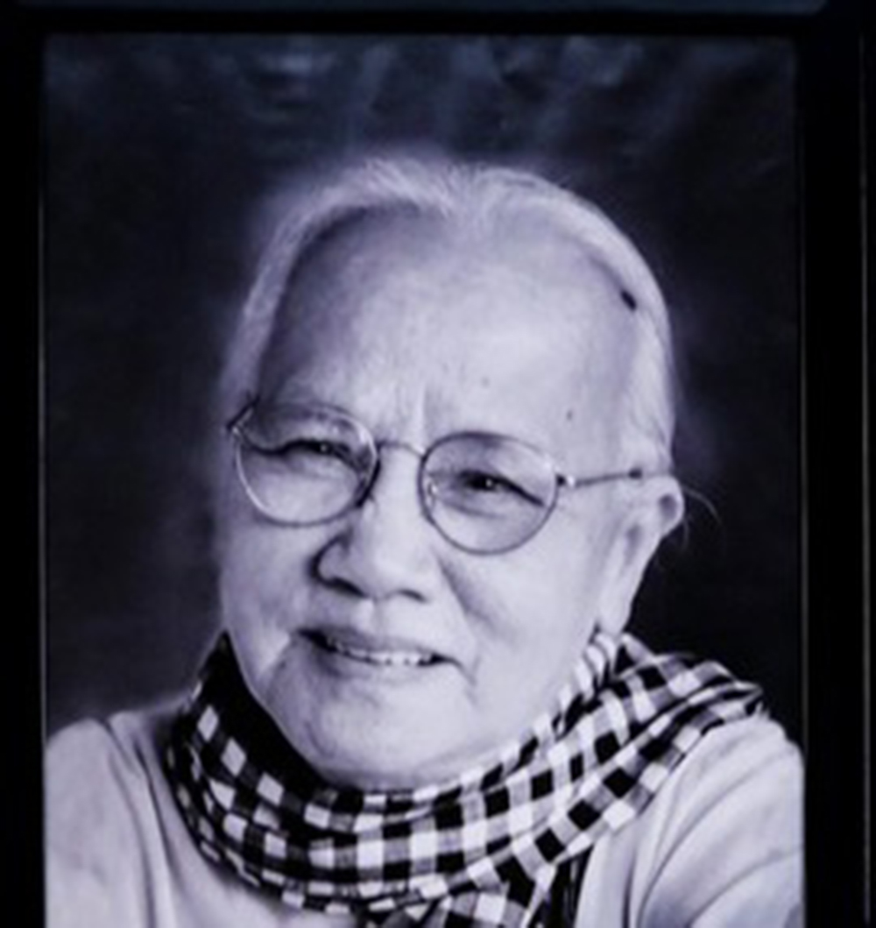
II. Lĩnh vực hoạt động xã hội:
Bà NGÔ THỊ HUỆ (Bảy Huệ)
(1918 – 2022)
Nguyên Phó Chủ tịch Hội Bảo trợ bệnh nhân nghèo Thành phố Hồ Chí Minh
Tóm tắt thành tích, dấu ấn tiêu biểu:
Bà tích cực tham gia các phong trào phụ nữ, là một trong những người thành lập Tổ sử Phụ nữ Nam Bộ (Bảo tàng Phụ nữ Nam Bộ), Ủy viên Hội đồng biên soạn lịch sử Nam bộ Kháng chiến, là người có công vận động để lập ra Bệnh viện miễn phí An Bình (nay thuộc Sở Y tế). Bà cùng một số cán bộ đã đề xuất thành lập Hội Bảo trợ bệnh nhân nghèo Thành phố, là một trong những người đầu tiên tham gia, vận động các nhà hảo tâm cùng góp công sức, tiền bạc, thuốc men, vận động các bác sĩ nổi tiếng đi cùng để chăm lo cho các cụ già nghèo, neo đơn, các trẻ em nghèo bất hạnh của Thành phố và trên cả nước.

Slide 19
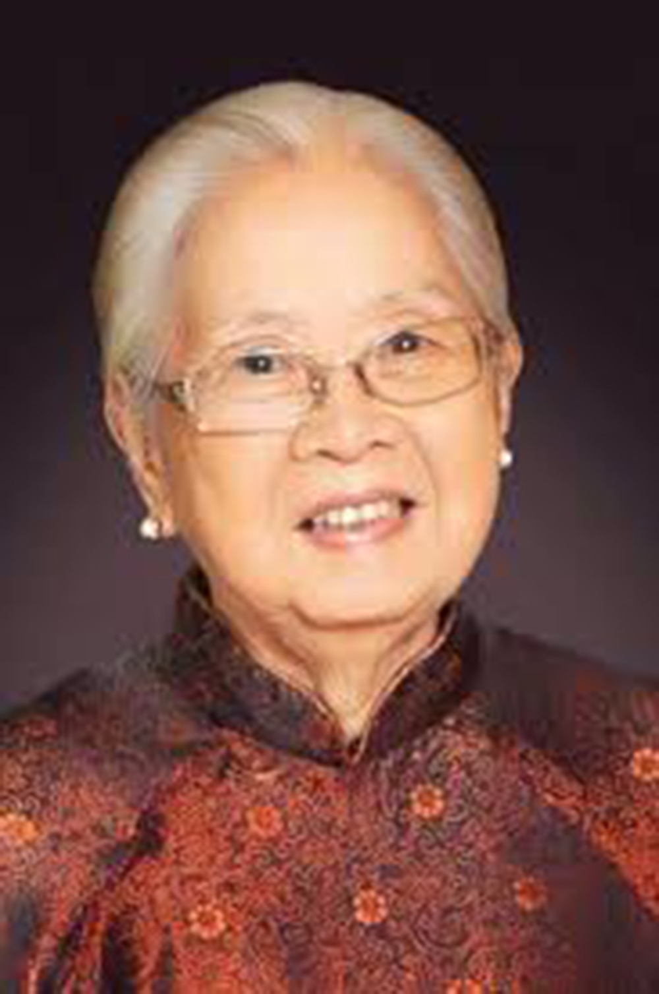
II. Lĩnh vực hoạt động xã hội:
Bà ĐỖ DUY LIÊN
(1927 – 2024)
Nguyên Phó Chủ tịch Ủy ban nhân dân Thành phố Hồ Chí Minh
Tóm tắt thành tích, dấu ấn tiêu biểu:
Bà là nhà lãnh đạo nữ đầu tiên trong bộ máy chính quyền Thành phố, nữ lãnh đạo bản lĩnh, năng động và xông xáo, nhất là trên lĩnh vực văn hóa, xã hội. Bà được nể phục bởi sự từng trải, sự hiểu biết, khả năng tập hợp, tấm lòng yêu thương con người và sự bình dị, chân phương. Vận động xây dựng nhà tình nghĩa, phong trào xóa đói giảm nghèo, xây dựng Nghĩa trang liệt sĩ Thành phố ở Thủ Đức, tổ chức Trường nuôi dạy con liệt sĩ Lý Tự Trọng, thành lập Trung tâm dưỡng lão Thị Nghè, Trung tâm bảo trợ trẻ tàn tật mồ côi Thị Nghè, Nông trại Phú Văn (Bình Phước), thành lập những trung tâm cai nghiện ma túy và giúp những người lỡ lầm sớm hoàn lương.

Slide 20
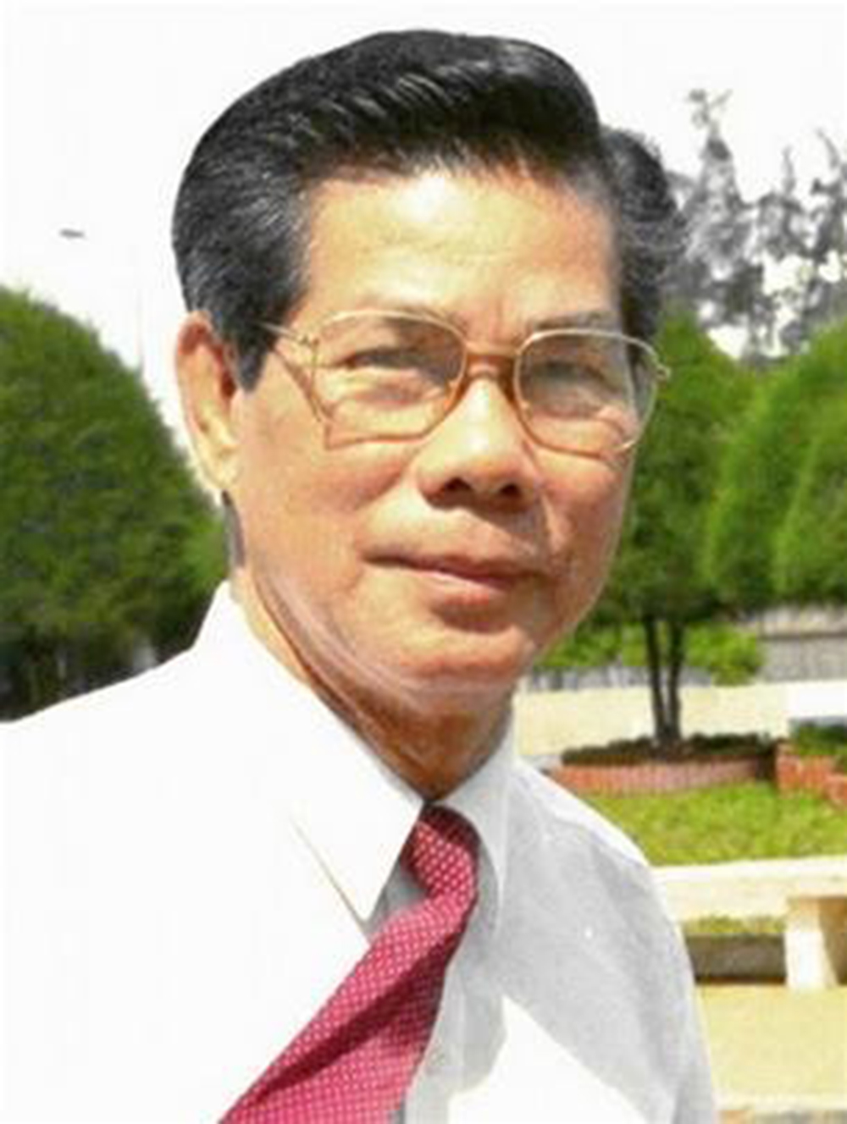
II. Lĩnh vực hoạt động xã hội:
Ông NGUYỄN VĨNH NGHIỆP
(1931 – 2007)
Anh hùng Lao động, nguyên Ủy viên Ban Thường vụ Thành ủy,
nguyên Chủ tịch Ủy ban nhân dân Thành phố Hồ Chí Minh
Tóm tắt thành tích, dấu ấn tiêu biểu:
Ông đã có công xây dựng Hội Bảo trợ Bệnh nhân nghèo Thành phố và gắn liền với hoạt động hỗ trợ bệnh nhân nghèo rộng rãi, liên tục, được nhân dân Thành phố tin yêu. Ông đã cùng một số bạn hữu, đồng chí đã vận động và quyên góp thành lập Hội Bảo trợ bệnh viện miễn phí An Bình, xây dựng các quỹ vận động để tài trợ cho các bệnh viện miễn phí chuyên chữa trị cho bệnh nhân nghèo như Bệnh viện An Bình, Bệnh viện An Nhơn Tây… Hiện nay, mô hình Hội Bảo trợ bệnh nhân nghèo được nhiều tỉnh nhân rộng, hưởng ứng tổ chức.

Slide 21
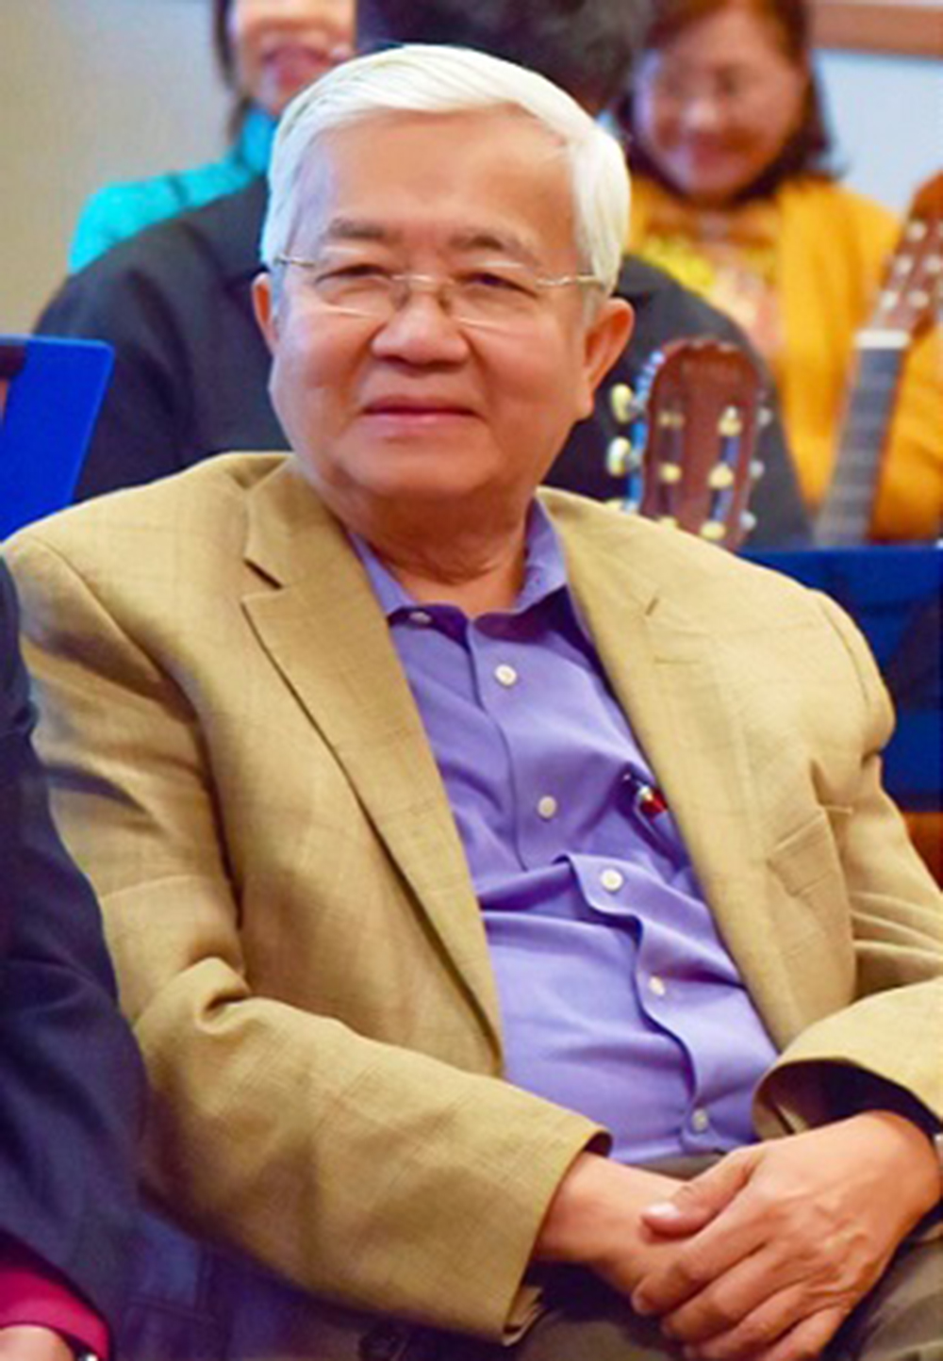
II. Lĩnh vực hoạt động xã hội:
Ông VÕ TÁ HÂN
(Sinh năm 1948)
Chuyên gia tài chính - ngân hàng và quản trị doanh nghiệp, Người Việt Nam ở nước ngoài
Tóm tắt thành tích, dấu ấn tiêu biểu:
Ông bắt đầu chương trình “Books4Vietnam” quyên góp sách từ nước ngoài chuyển về Việt Nam nhằm giúp lớp trẻ nâng cao kiến thức, góp phần xây dựng đất nước từ năm 1988. Với tổng số 839 đầu sách, với 35.503 quyển, trị giá 2.870.985.40 USD (tương đương 96 tỷ đồng). Đây là số sách có giá trị rất cao cho việc nghiên cứu học tập của giảng viên, sinh viên cho 53 trường Đại học, Cao đẳng ở Thành phố Hồ Chí Minh và trên cả nước, góp phần lan tỏa và phát triển văn hóa đọc trong cộng đồng tại Thành phố Hồ Chí Minh nói riêng, và tại Việt Nam nói chung.

Slide 22
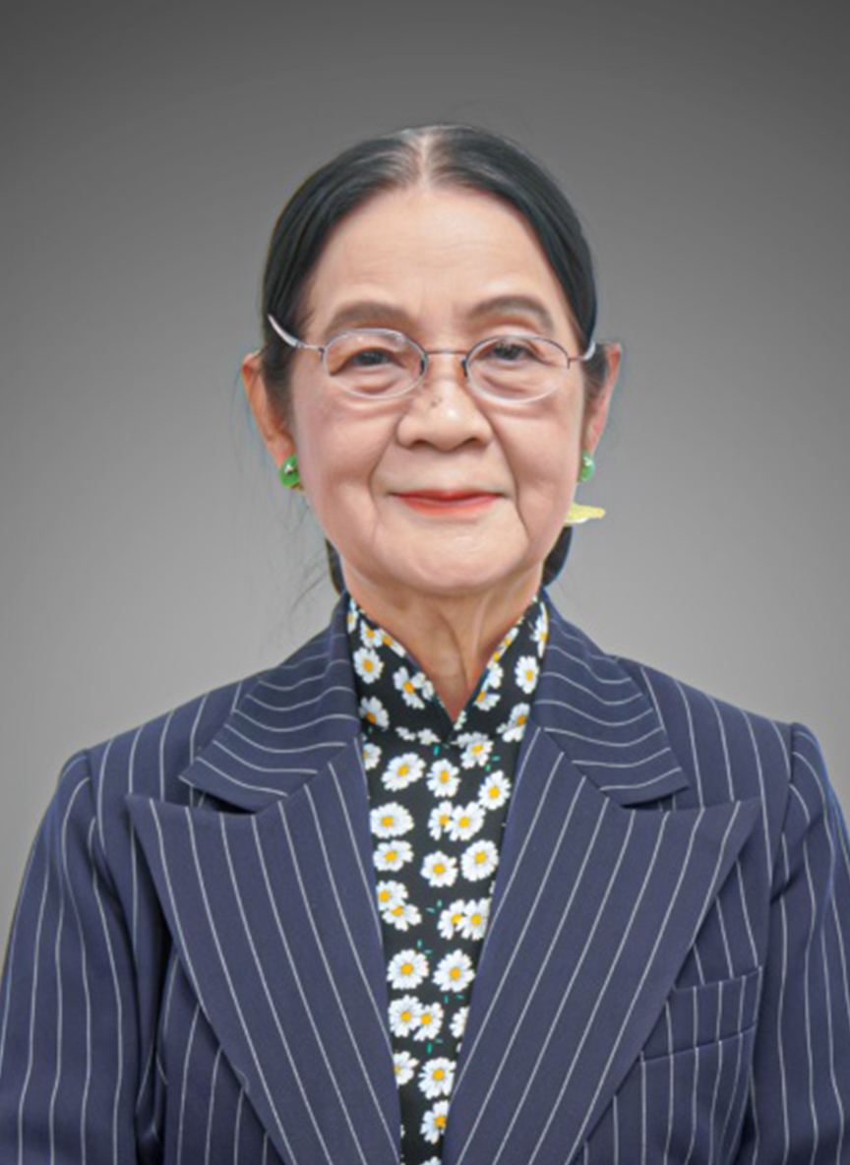
II. Lĩnh vực hoạt động xã hội:
Bà TRƯƠNG THỊ HÒA
(Sinh năm 1946)
Luật sư, Đoàn Luật sư Thành phố Hồ Chí Minh, Phó Chủ tịch Trung tâm Trọng tài thương mại Thành phố Hồ Chí Minh
Tóm tắt thành tích, dấu ấn tiêu biểu:
Bà là một chuyên gia pháp lý vô cùng tên tuổi ở nước ta. Sau hơn 40 năm cống hiến cho ngành luật Việt Nam, bà được xem là hình mẫu, tấm gương của các thế hệ luật sư trẻ ngày nay noi theo. Bà không những luôn tham gia tranh tụng các vụ án lớn, trọng điểm của Thành phố, đất nước mà còn có tấm lòng nhân hậu và con tim luôn hết lòng vì phụ nữ, trẻ em và người nghèo và dịch vụ tư vấn luật miễn phí tới những cá nhân yếu thế cần được giúp đỡ trong xã hội.

Slide 23
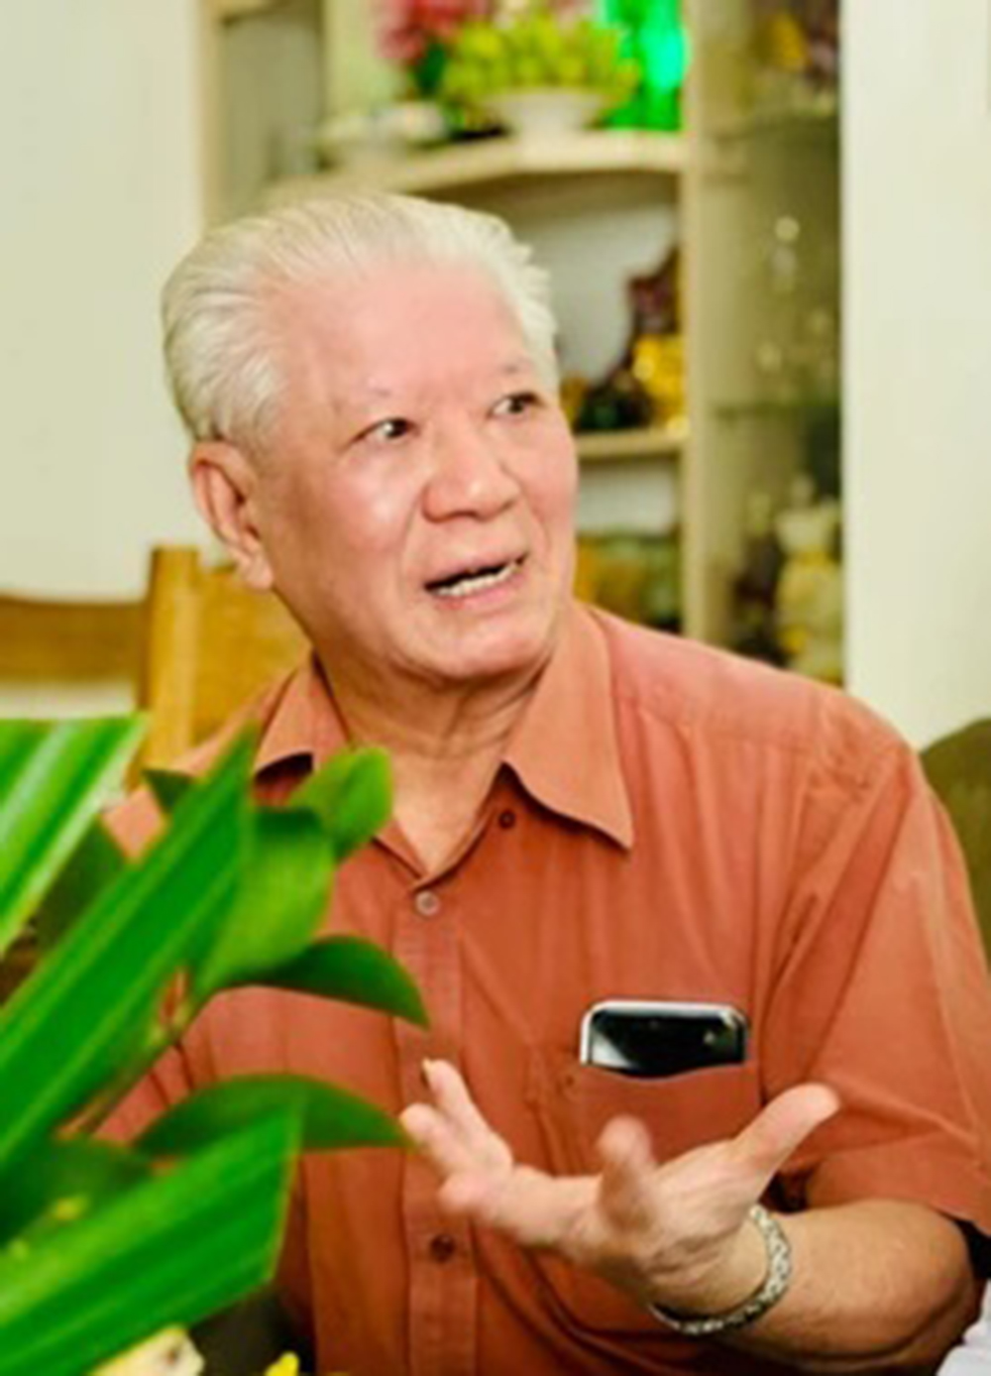
II. Lĩnh vực hoạt động xã hội:
Ông TRẦN THÀNH LONG
(Sinh năm 1940)
Tiến sĩ, nguyên Chủ tịch Ủy ban Mặt trận Tổ quốc Việt Nam Thành phố Hồ Chí Minh
Tóm tắt thành tích, dấu ấn tiêu biểu:
Ông có đóng góp tích cực cho sự nghiệp giáo dục và hiến kế cho sự phát triển của Thành phố. Tâm huyết đóng góp cho sự nghiệp đại đoàn kết toàn dân tộc của Thành phố trong vai trò là Chủ tịch Hội Bảo trợ bệnh nhân nghèo Thành phố kết nối giúp đỡ, hỗ trợ những người nghèo vượt qua bệnh tật, thoát nghèo trong nhiều năm góp phần xây dựng hình ảnh nghĩa tình của Thành phố Hồ Chí Minh.

Slide 24
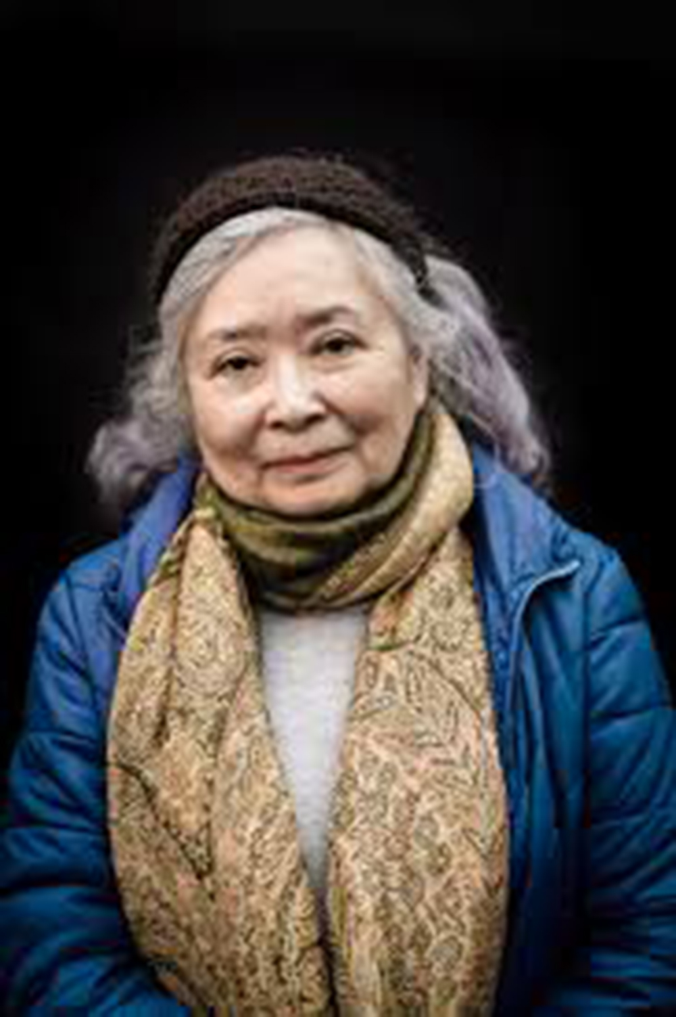
II. Lĩnh vực hoạt động xã hội:
Bà TRẦN TỐ NGA
(Sinh năm 1942)
Người Việt Nam ở nước ngoài
Tóm tắt thành tích, dấu ấn tiêu biểu:
Bà là Nhà giáo đi B năm 1965, người đứng đơn khởi kiện để tìm công lý cho các nạn nhân bị ảnh hưởng chất độc da cam (dioxin) trong chiến tranh Việt Nam. Những nỗ lực và cống hiến của bà là tấm gương cho sự đấu tranh không mệt mỏi vì hòa bình và công lý. Ngoài ra, bà là một nhà hoạt động môi trường người Pháp gốc Việt. Trong Chiến tranh Việt Nam, Bà là một nhà báo, sau đó là một sĩ quan liên lạc cho Mặt trận Dân tộc Giải phóng miền Nam Việt Nam. Sau chiến tranh, Bà trở thành hiệu trưởng một số trường phổ thông trung học.

Slide 25
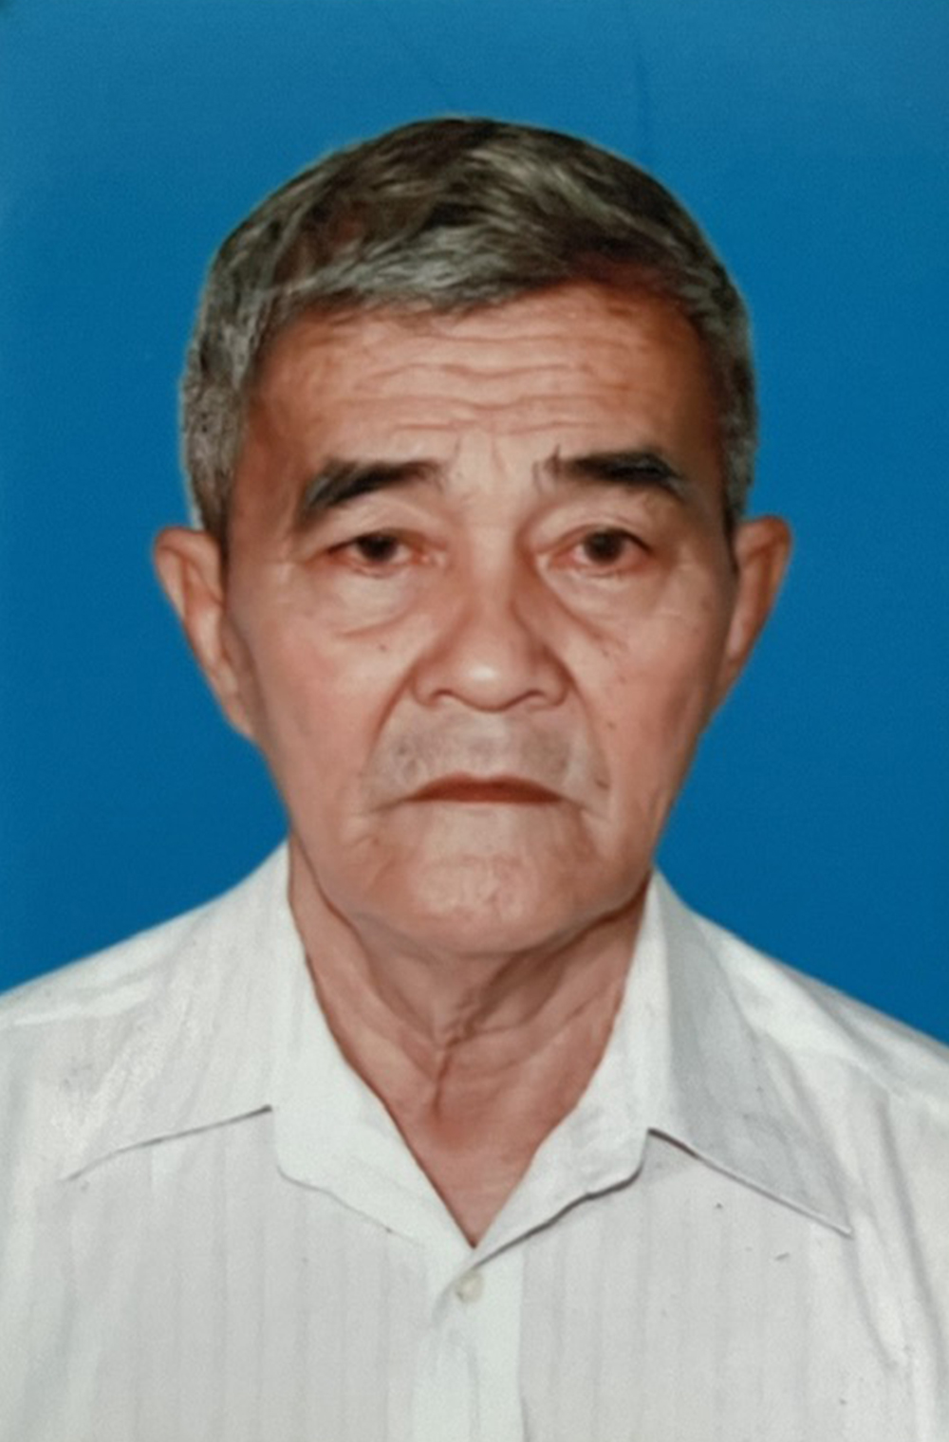
II. Lĩnh vực hoạt động xã hội:
Ông NGUYỄN VĂN THỂ
Trưởng ban Ban Công tác Mặt trận ấp, Tổ phó Tổ Nhân dân 1, ấp Đông Lân 1, xã Bà Điểm, huyện Hóc Môn
Tóm tắt thành tích, dấu ấn tiêu biểu:
Trong những năm qua, Ông đã có thành tích xuất sắc trong tham gia hoạt động khu phố, tổ dân phố năm 1975 đến 2024. Có 49 năm liên tục làm Tổ phó Tổ Nhân dân, năng nổ trong công tác tuyên truyền, vận động nhân dân làm các tuyến đường giao thông nông thôn như đóng góp kinh phí lắp đặt cống thoát nước và bê tông các tuyến hẻm, với tổng 25 tuyến, tổng kinh phí hơn 4 tỷ đồng. Ông đã gương mẫu đi đầu trong việc hiến đất và tháo dỡ nhà bàn giao mặt bằng để làm đường giao thông nông thôn; vận động gắn 09 đầu thu, 79 mắt camera an ninh với kinh phí hơn 500 triệu đồng. Phối hợp tốt làm công tác tuần tra, giữ vững tình hình an ninh trật tự trên địa bàn.

Slide 26
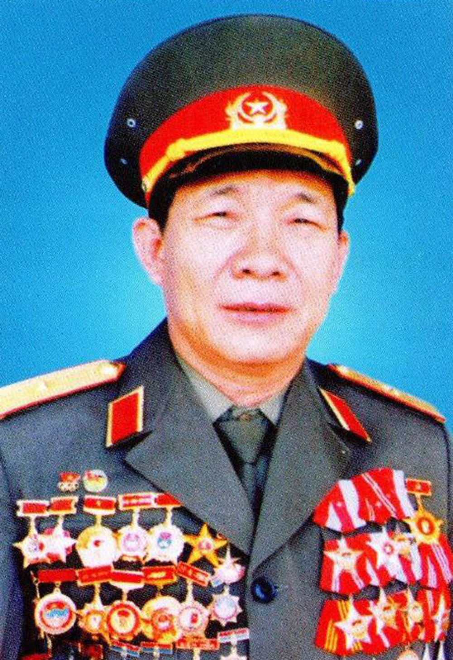
II. Lĩnh vực hoạt động xã hội:
Ông TRẦN NGỌC THỔ
(Sinh năm 1949)
Thiếu tướng, Nguyên Tham mưu trưởng Quân khu 7, Phó Chủ tịch Hội Nạn nhân chất độc da cam/dioxin Việt Nam, Chủ tịch Hội Nạn nhân chất độc da cam/dioxin Thành phố Hồ Chí Minh
Tóm tắt thành tích, dấu ấn tiêu biểu:
Ông từng tham gia chiến đấu ở các chiến trường Quân đội Mỹ rải chất độc hóa học chứng kiến những di chứng và tác hại của chất độc hóa học đối với sức khỏe và môi trường sống của con người. Thấu cảm và trăn trở rất nhiều, ông đã đóng góp cùng Đảng, Nhà nước khắc phục hậu quả chiến tranh, để bù đắp một phần thiệt thòi cho con cháu của đồng đội và Nhân dân; kiên trì vận động đấu tranh đòi công lý cho nạn nhân chất độc da cam phù hợp với đường lối, chủ trương đối ngoại của Đảng và Nhà nước; tích cực tham gia vào các hoạt động của cả nước vận động đấu tranh yêu cầu Chính phủ Mỹ có trách nhiệm tham gia khắc phục hậu quả chất độc hóa học do Mỹ sử dụng trong chiến tranh ở Việt Nam.

Slide 27
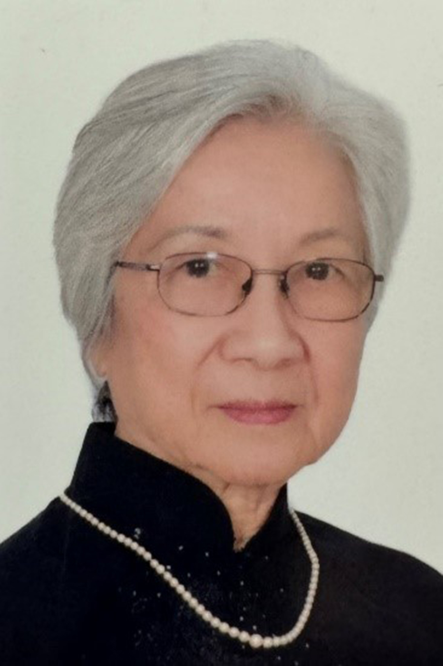
II. Lĩnh vực hoạt động xã hội:
Bà LƯƠNG BẠCH VÂN
(Sinh năm 1946)
Tiến sĩ, Việt kiều Pháp, Việt kiều Pháp, Chủ tịch Hội Liên lạc người Việt Nam ở nước ngoài Thành phố Hồ Chí Minh
Tóm tắt thành tích, dấu ấn tiêu biểu:
Tiến sĩ Lương Bạch Vân cùng kiều bào Pháp, Đức vận động kinh phí thế giới để hỗ trợ quê hương phát triển năng lượng mặt trời, năng lượng gió nhằm giúp Việt Nam trong bối cảnh biến đổi khí hậu. Bà tích cực hoạt động, đẩy mạnh sự phối hợp của Ủy ban Mặt trận Tổ quốc Việt Nam các cấp, nắm bắt thông tin kiều bào, tập trung hướng đến thế hệ trẻ, con em kiều bào, du học sinh.

Slide 28
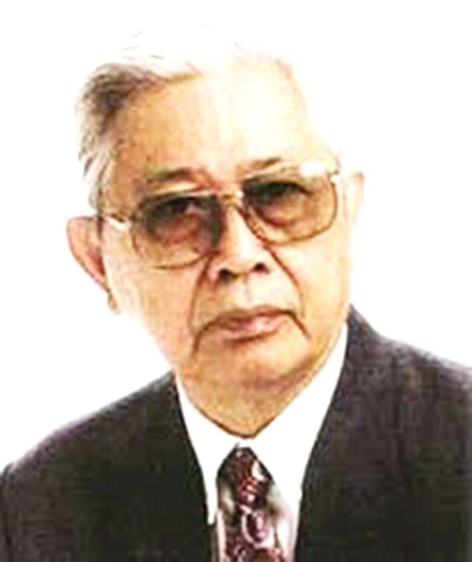
III. Lĩnh Giáo dục và đạo tạo, Y tế, Khoa học:
Ông DƯƠNG QUANG TRUNG
(1928 – 2013)
Anh hùng Lao động, Thầy thuốc nhân dân, Viện sĩ, Tiến sĩ, Bác sĩ
Tóm tắt thành tích, dấu ấn tiêu biểu:
Ông là người có công trong việc xây dựng nên tảng ngành Y tế Thành phố; hợp tác với Pháp sáng lập Viện Tim Thành phố, mở ra điều kiện nâng cao trình độ điều trị bệnh tim mạch hiện đại của Thành phố. Ông chủ trương đề nghị và chỉ đạo xây dựng Trung tâm Đào tạo và Bồi dưỡng cán bộ y tế của Thành phố, đây là Mô hình “Trường - Viện - Cộng đồng” là một chủ trương sáng tạo, đóng góp hiệu quả trong việc kiện toàn mạng lưới y tế của Thành phố. Xây dựng Tổng hội Y học Việt Nam và Hội Y học TP. Hồ Chí Minh trở thành một tổ chức xã hội nghề nghiệp, tập hợp đông đảo giới thầy thuốc trong cả nước để tham gia vào sự nghiệp chăm sóc sức khỏe của nhân dân. Ông có công tái lập các mối quan hệ hợp tác giữa Pháp và Việt Nam để phát triển việc đào tạo chuyên gia y tế Việt Nam tại Pháp.

Slide 29
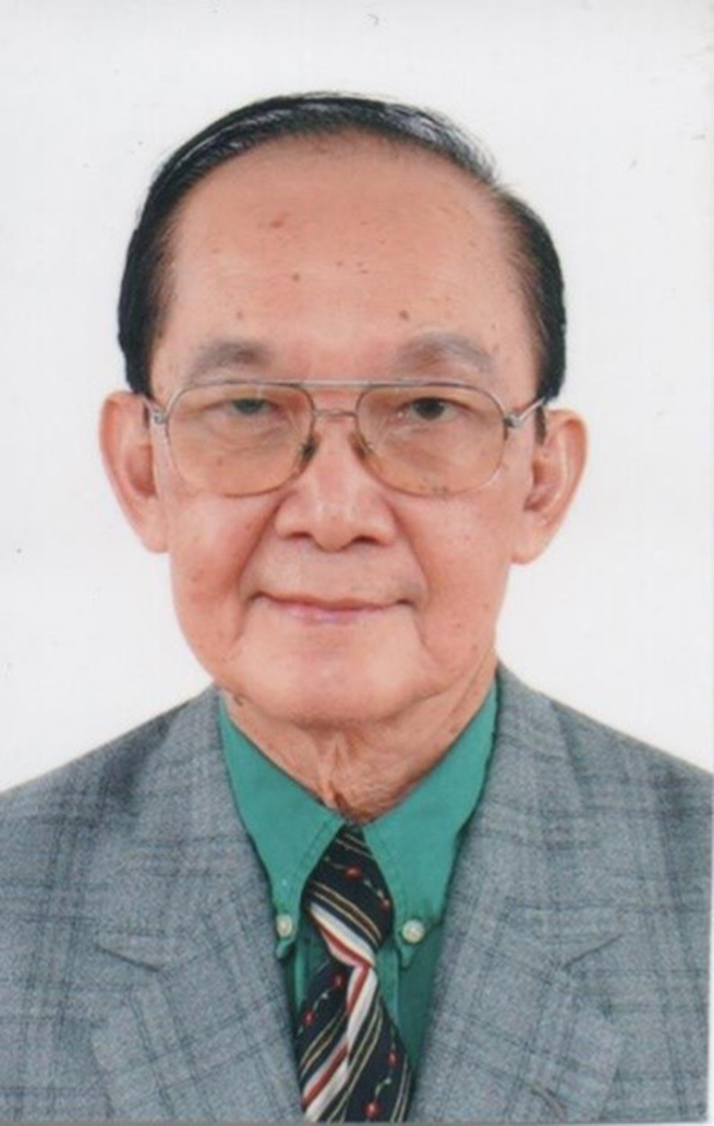
III. Lĩnh Giáo dục và đạo tạo, Y tế, Khoa học:
Ông TRẦN ĐÔNG A
(Sinh năm 1941)
Thầy thuốc nhân dân, Anh hùng Lao động, Giáo sư, Tiến sĩ, Bác sĩ
Tóm tắt thành tích, dấu ấn tiêu biểu:
Ông là điển hình trong những ca bệnh nhi hiểm nghèo hiếm gặp nhất ở Việt Nam và trở thành hiện tượng của y học Việt Nam: Ca mổ tách rời thành công hai cháu song sinh phức tạp Việt - Đức năm 1988 được ghi vào Kỷ lục Guinness năm 1991, được giới Y học quốc tế đánh giá chính xác siêu hạng. Các ca ghép gan với người cho sống cho các các cháu nhỏ dưới 1 và 2 tuổi, thực hiện ca ghép lần đầu vào ngày 05 tháng 12 năm 2005 tạo được tiếng vang cả trong và ngoài nước. Ngoài ra, Ông có một số công trình nổi bật trong ngành Y tế Thành phố và cả nước về các bệnh lý trẻ em Việt Nam.

Slide 30
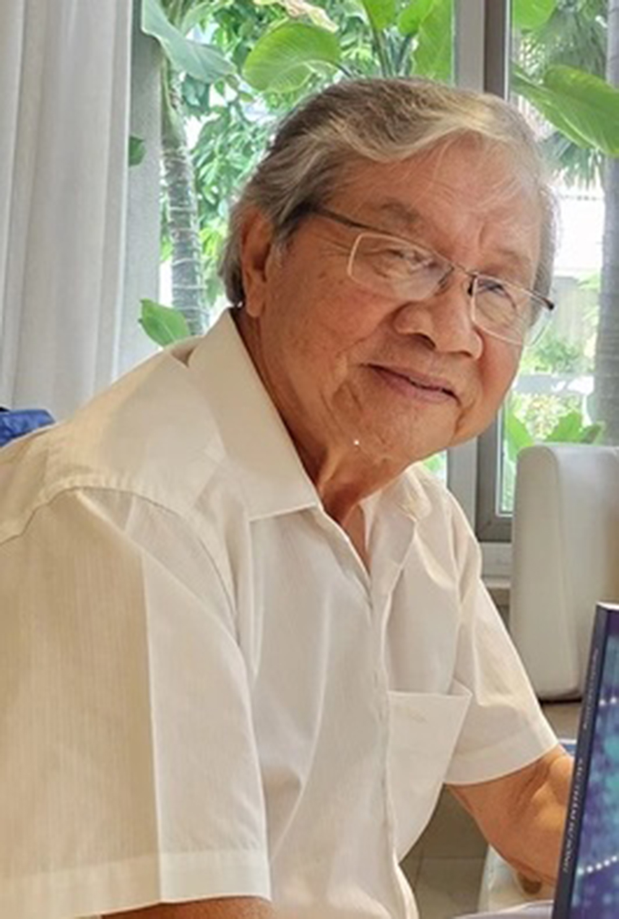
III. Lĩnh Giáo dục và đạo tạo, Y tế, Khoa học:
Ông NGUYỄN CHẤN HÙNG
(Sinh năm 1944)
Thầy thuốc nhân dân, Anh hùng Lao động, Giáo sư, Tiến sĩ Y khoa
Tóm tắt thành tích, dấu ấn tiêu biểu:
Ông là cây đại thụ trong lĩnh vực điều trị ung thư, là nhà giáo y học lâu năm, viết báo, viết sách rất nhiều, là người có những đóng góp quan trọng trong việc xây dựng và phát triển chiến lược phòng, chống ung thư ở Việt Nam. Ông đã trực tiếp điều hành và phát triển Bệnh viện Ung bướu Thành phố Hồ Chí Minh từ một cơ sở y tế quy mô nhỏ thành Bệnh viện chuyên sâu hàng đầu về ung bướu tại Việt Nam, nhiều công nghệ tiên tiến và phương pháp điều trị ung thư mới đã được áp dụng và đạt được hiệu quả cao. Ông là người sáng lập và là Chủ tịch danh dự Hội Ung thư Việt Nam, một người thầy và là biểu tượng về sự cống hiến cho sự nghiệp chăm sóc sức khỏe cộng đồng tại Việt Nam.

Slide 31
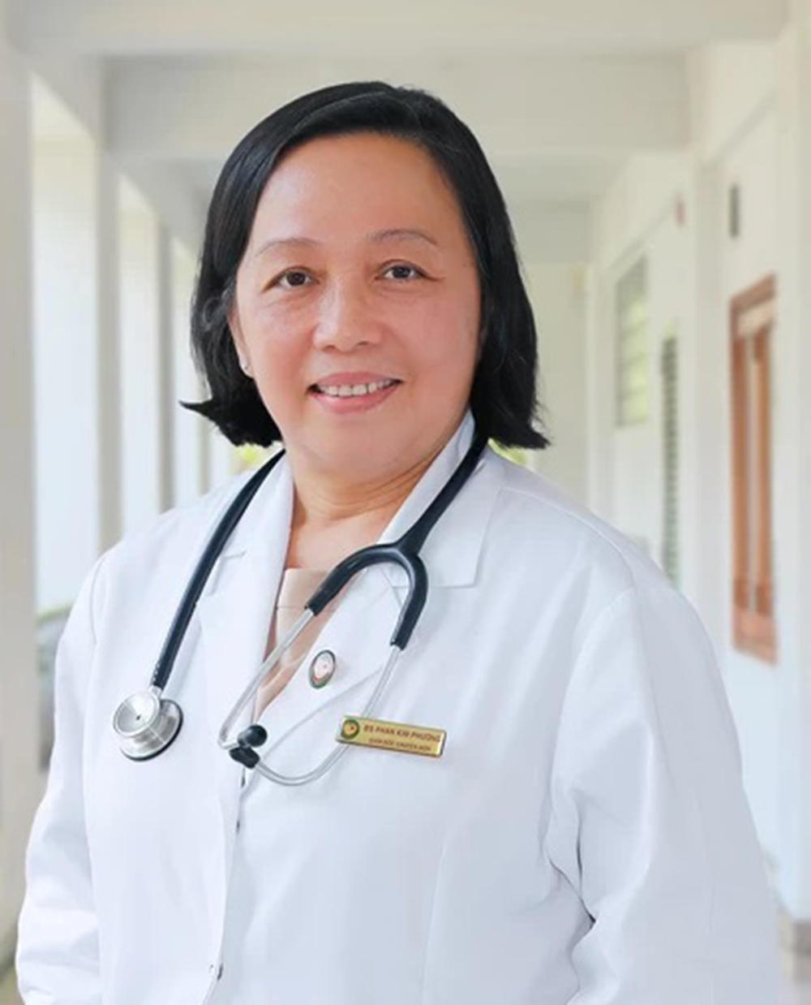
III. Lĩnh Giáo dục và đạo tạo, Y tế, Khoa học:
Bà PHAN KIM PHƯƠNG
(Sinh năm 1958)
Thạc sĩ, Bác sĩ, nguyên Phó Giám đốc Viện Tim Thành phố Hồ Chí Minh
Tóm tắt thành tích, dấu ấn tiêu biểu:
Bà là người đồng sáng lập Bệnh viện Tim Tâm Đức, có quá trình công tác nhiều năm tại các đơn vị tim mạch đầu ngành của Thành phố. Bà được xem là một trong những người tiên phong trong lĩnh vực phẫu thuật tim mạch tại Việt Nam, là người tiên phong ứng dụng nhiều kỹ thuật phẫu thuật tim mới tiên tiến, góp phần nâng cao tỉ lệ thành công và rút ngắn thời gian hồi phục cho bệnh nhân tim tại Việt Nam. Bà đã dẫn dắt chương trình Mổ tim từ thiện tạo nhiều hi vọng cho tương lai mới tươi sáng của trẻ mắc tim bẩm sinh có hoàn cảnh khó khăn.

Slide 32
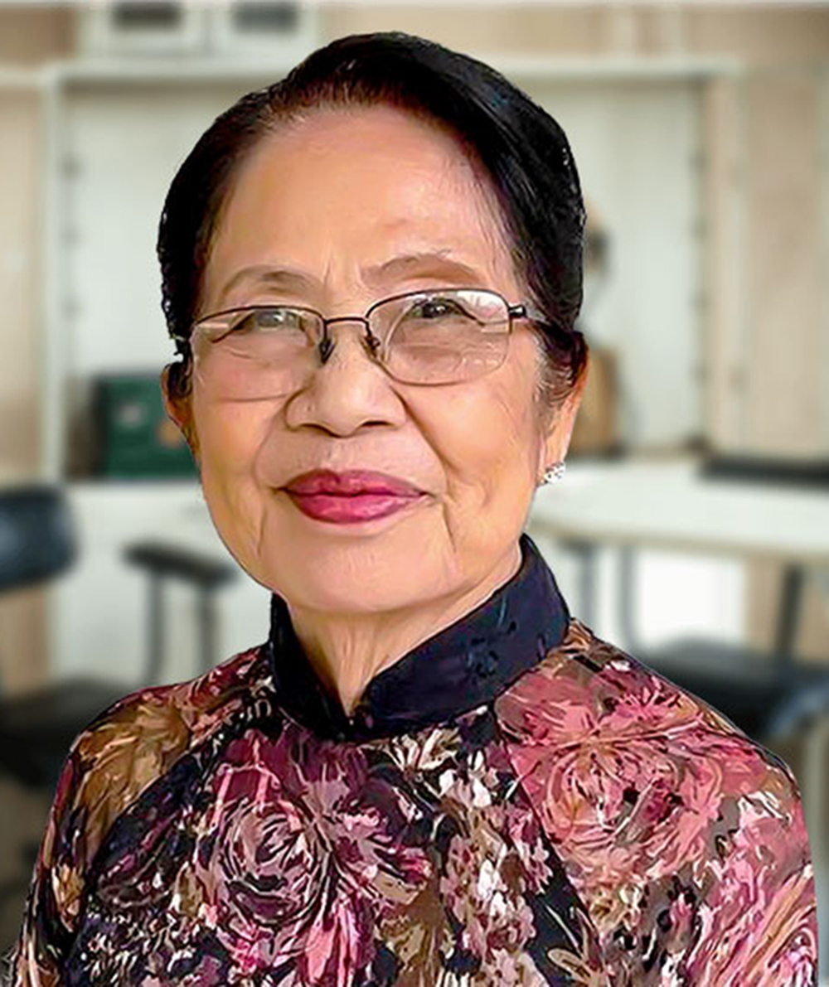
III. Lĩnh Giáo dục và đạo tạo, Y tế, Khoa học:
Bà NGUYỄN THỊ NGỌC PHƯỢNG
(Sinh năm 1944)
Anh hùng Lao động, Giáo sư, Bác sĩ, Thầy thuốc Nhân dân, nguyên Giám đốc Bệnh viện Từ Dũ
Tóm tắt thành tích, dấu ấn tiêu biểu:
Là thành viên sáng lập và giám đốc đầu tiên của Viện Tim TPHCM. Bà có nhiều đóng góp to lớn cho lĩnh vực phụ sản Thành phố Hồ Chí Minh và cả nước. Năm 2024, bà được trao giải Ramon Magsaysay - còn được gọi là “Nobel Châu Á”. Bà là nữ bác sĩ hết lòng vì người nghèo và nạn nhân chất độc màu da cam, người truyền ngọn lửa yêu thương. Nổi tiếng với công trình “Thụ tinh trong ống nghiệm”, “Cô đỡ thôn bản”, Kỹ thuật nội soi trong phụ khoa, phát hiện sớm điều trị ung thư cổ tử cung, áp dụng phương pháp miễn dịch tế bào gốc (TBG) để chẩn đoán và theo dõi sự phát triển của thai nhi; đã nghiên cứu đề xuất tiêm phòng viên gan siêu vi B và hiện nay chương trình này đã được đưa vào tiêm chủng mở rộng quốc gia để ngăn chặn sự lây truyền từ mẹ sang con.

Slide 33
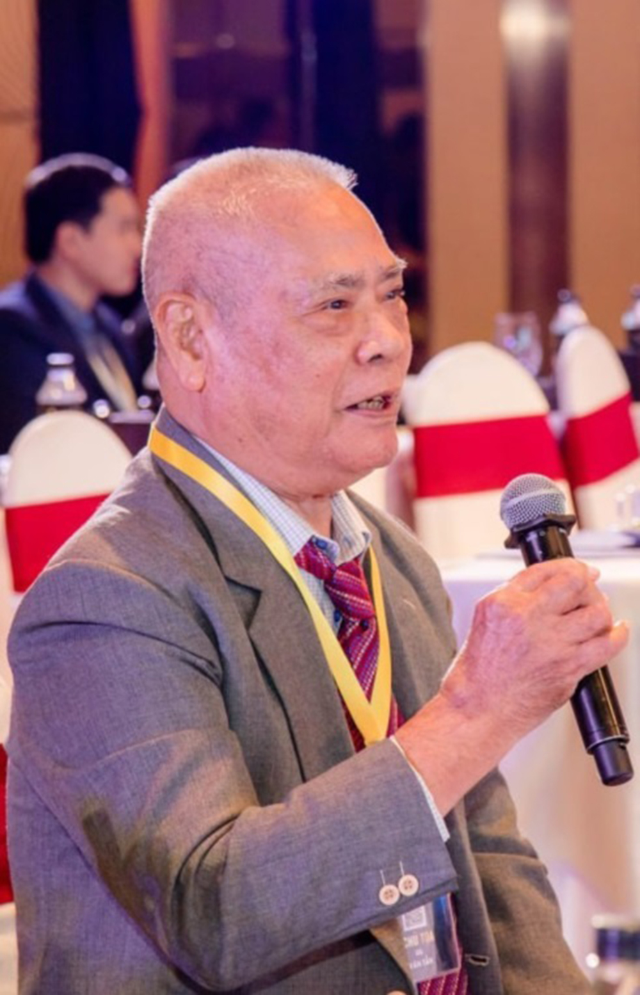
III. Lĩnh Giáo dục và đạo tạo, Y tế, Khoa học:
Ông VĂN TẦN
(1931 - 2023)
Anh hùng Lao động, Giáo sư, Tiến sĩ, Bác sĩ, Nguyên Phó Giám đốc Bệnh viện Bình dân
Tóm tắt thành tích, dấu ấn tiêu biểu:
Ông là một trong những bàn tay vàng trong ngành ngoại khoa Việt Nam đã trực tiếp tham gia hơn 30.000 ca mổ khó, phức tạp. Ông từng được vinh danh bác sĩ phẫu thuật động mạch giỏi nhất Việt Nam, phẫu thuật gan đứng thứ Nhì trong nước. Ông là tác giả của hơn 430 công trình nghiên cứu đóng góp tích cực vào sự phát triển của ngành y học Việt Nam. Tiên phong trong công tác thúc đẩy mở rộng quan hệ, hợp tác quốc tế trong ngoại khoa, 28 lần làm Chủ tịch các Hội nghị quốc tế tại Việt Nam với 25 lần báo cáo.

Slide 34
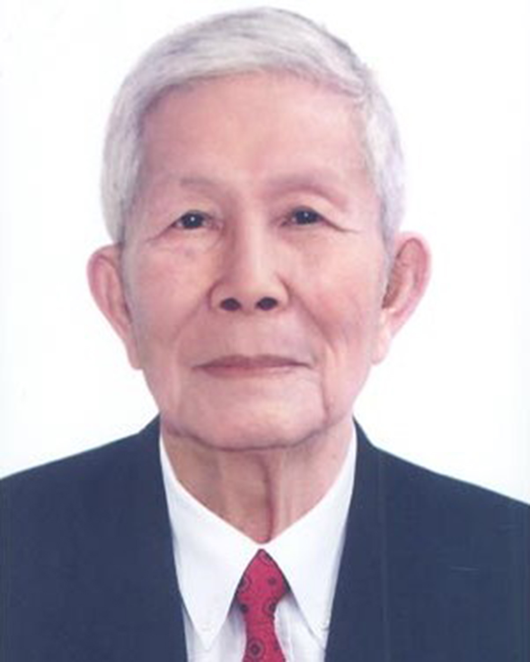
III. Lĩnh Giáo dục và đạo tạo, Y tế, Khoa học:
Ông TRẦN VĂN GIÀU
(1911 - 2010)
Nhà cách mạng, Giáo sư sử học, Anh hùng Lao động, Nguyên Bí thư Xứ ủy Nam Kỳ, nguyên Chủ tịch Ủy ban kháng chiến Nam Bộ
Tóm tắt thành tích, dấu ấn tiêu biểu:
Ông quyết định Cuộc Cách mạng tháng 8 tại Sài Gòn và quyết định nổ súng đánh Pháp ngày 23 tháng 9 năm 1945 đầu tiên trong cả nước trong kháng chiến chống Pháp. Ông là Chủ tịch Hội Lịch sử Việt Nam, thầy của nhiều thế hệ nhà sử học từ Miền Bắc đến sau ngày giải phóng Miền Nam thống nhất Tổ quốc. Ông sáng lập Giải thưởng Trần Văn Giàu và tổ chức trao tặng hằng năm với mục tiêu trao giải cho các tác giả với các công trình nghiên cứu về lịch sử và lịch sử tư tưởng tại Nam Bộ và khu vực cực Nam Trung Bộ.

Slide 35
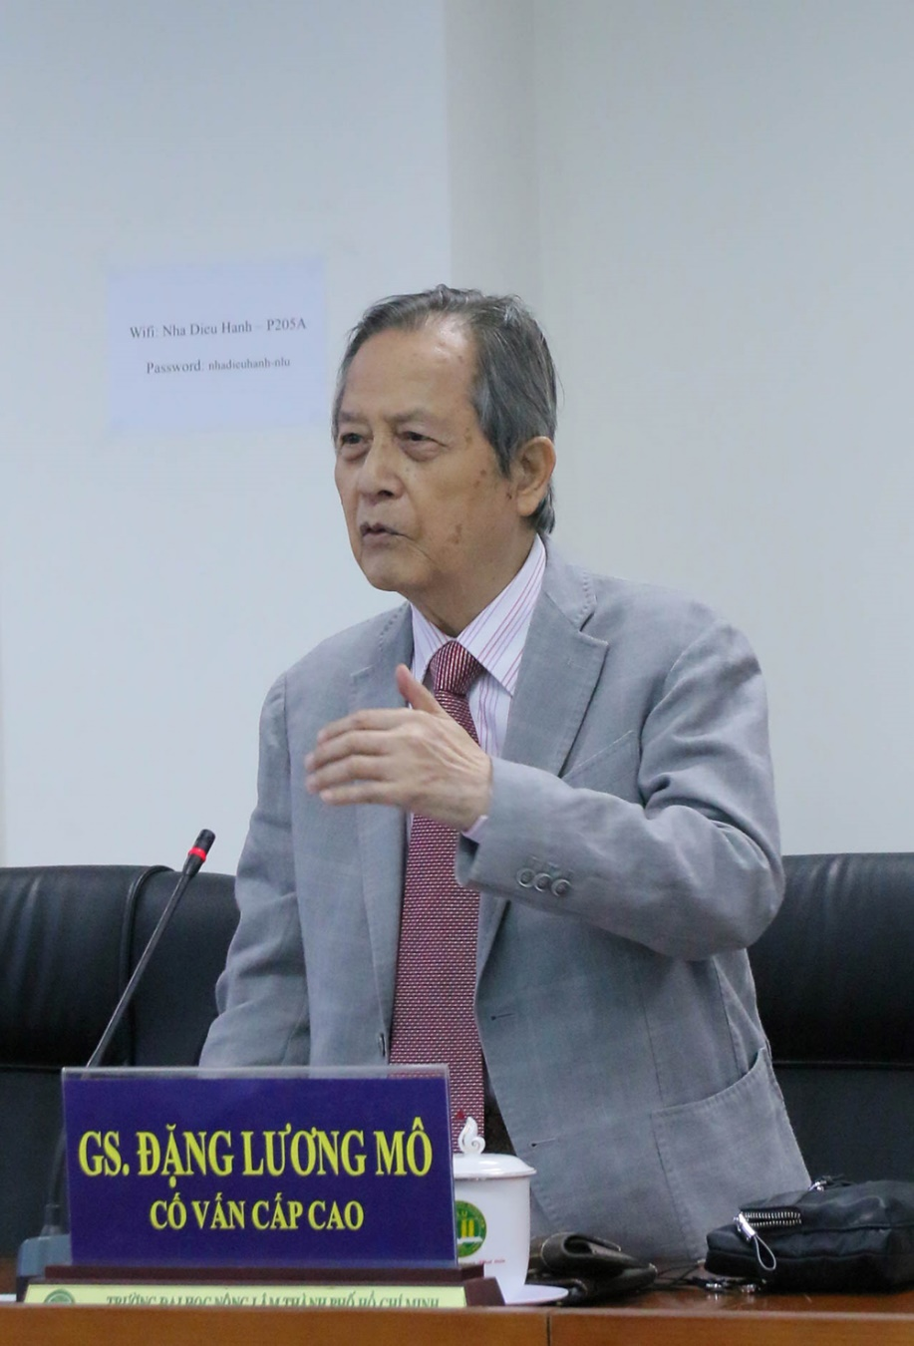
III. Lĩnh Giáo dục và đạo tạo, Y tế, Khoa học:
Ông ĐẶNG LƯƠNG MÔ
(Sinh năm 1937)
Nhà khoa học, cố vấn cao cấp
Tóm tắt thành tích, dấu ấn tiêu biểu:
Ông đã có hơn 300 công trình nghiên cứu và hơn 10 bằng phát minh, sáng chế. Nhiều công trình nghiên cứu của ông đã được trích đăng hoặc trích dẫn trong các sách nghiên cứu xuất bản tại Mỹ, nhất là sách giáo khoa sử dụng tại các đại học của Mỹ. Với những thành tựu đó, GS.TS Đặng Lương Mô đã làm rạng danh người Việt Nam trên lĩnh vực khoa học của thế giới. Ông đã được bầu vào Viện Hàn lâm khoa học New York từ năm 1992.
Khi trở về nước GS. TS Đặng Lương Mô có nhiều đóng góp trong lĩnh vực khoa học, như:
- Thiết lập Phòng Thí Nghiệm Mô Phỏng và Thiết Kế Vi Mạch (gọi tắt là Phòng Thí nghiệm FPGA) tại Đại học Bách Khoa, Đại học quốc gia Thành phố Hồ Chí Minh năm 2000.
- Đề xuất thiết lập Trung Tâm Nghiên Cứu và Đào Tạo Thiết Kế Vi Mạch (ICDREC) tại Đại học quốc gia Thành phố Hồ Chí Minh năm 2005. Trung tâm đã thiết kế thành công con chip đầu tiên của Việt Nam và thực chất đã ghi tên Việt Nam lên bản đồ thế giới về vi mạch, đào tạo được hàng ngàn chuyên viên về thiết kế vi mạch cung cấp cho thị trường vi mạch trong nước và thế giới.
- Chương trình Sau Đại học về Thiết kế Vi mạch tại Đại học Khoa học Tự nhiên, Đại học quốc gia Thành phố Hồ Chí Minh. Đây là chương trình sau đại học chính quy của một đại học Việt Nam đầu tiên giảng dạy bằng tiếng Anh với sự tham gia của đông đảo giáo sư Việt kiều và người nước ngoài. Chương trình đã đào tạo ra hàng trăm Thạc sĩ về Thiết kế vi mạch.

Slide 36
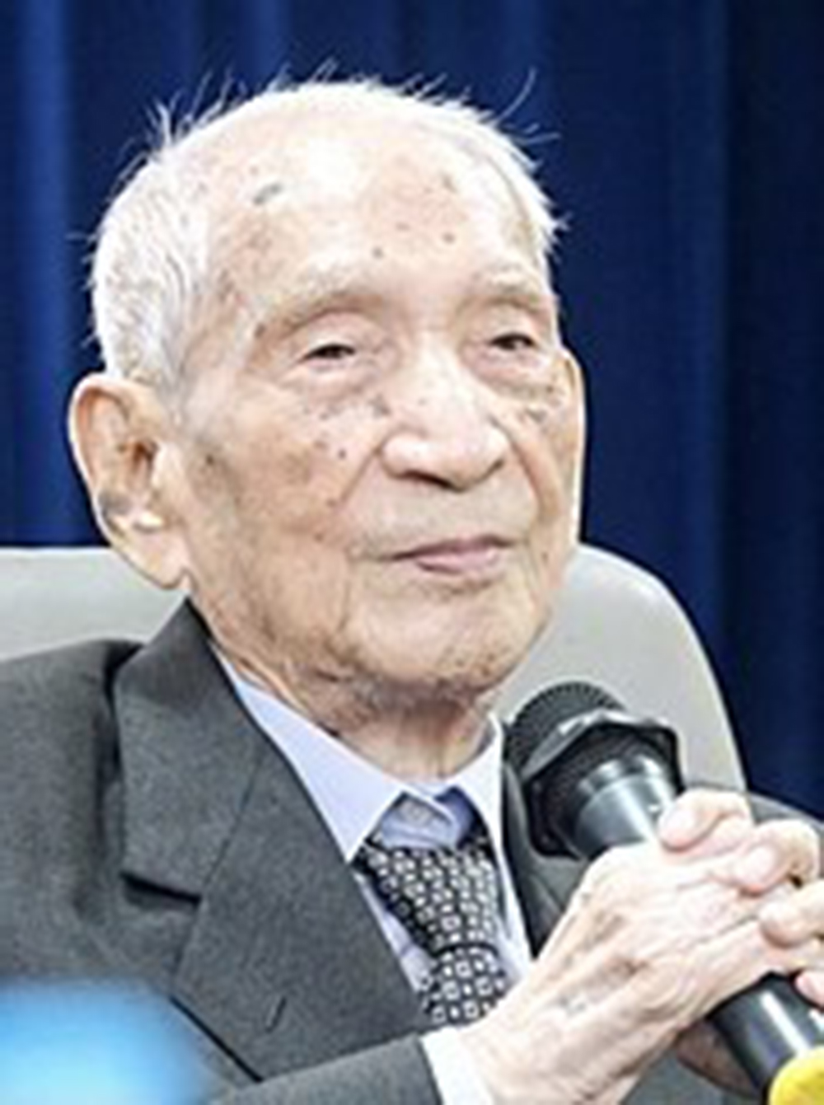
III. Lĩnh Giáo dục và đạo tạo, Y tế, Khoa học:
Ông NGUYỄN ĐÌNH ĐẦU
(1920 - 2024)
Nhà nghiên cứu lịch sử, địa lý
Tóm tắt thành tích, dấu ấn tiêu biểu:
Ông là một nhà nghiên cứu nổi tiếng trong lĩnh vực địa lý, lịch sử Việt Nam, Ông có nhiều công trình nghiên cứu về lãnh thổ Việt Nam qua từng thời kỳ và được giới nghiên cứu đánh giá là một nhà khoa học nghiêm túc, tận tụy và có nhiều cống hiến quan trọng cho khoa học Việt Nam. Ông được nhận Giải thưởng Trần Văn Giàu năm 2005 cho công trình Nghiên cứu địa bạ và ruộng đất triều Nguyễn. Ông còn được Mặt trận Tổ quốc Việt Nam trao tặng Kỷ niệm chương Đại đoàn kết do những nỗ lực của ông trong việc giữ gìn bản sắc và xây dựng khối đoàn kết dân tộc.

Slide 37
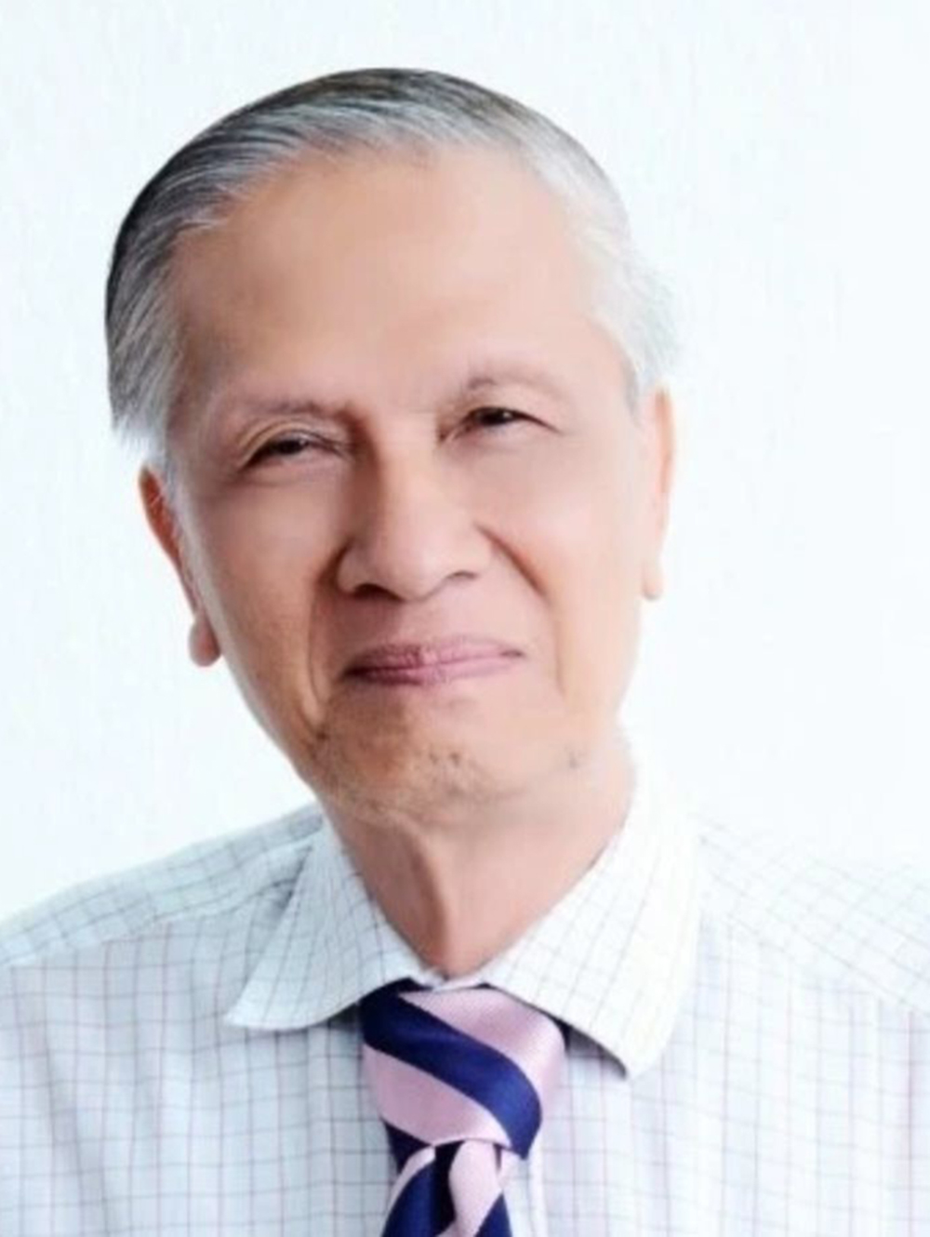
III. Lĩnh Giáo dục và đạo tạo, Y tế, Khoa học:
Ông CHU PHẠM NGỌC SƠN
(1936 - 2024)
Giáo sư, Tiến sĩ, Nguyên Phó Chủ tịch Liên hiệp các Hội Khoa học và Kỹ thuật Thành phố Hồ Chí Minh
Tóm tắt thành tích, dấu ấn tiêu biểu:
Ông là một nhà khoa học và là giáo dục danh tiếng tại Việt Nam, là trí thức lớn được đào tạo ở các nước phương Tây, sau năm 1975 giảng dạy ở Đại học Tổng hợp Thành phố Hồ Chí Minh, đào tạo rất nhiều kỹ sư cho Việt Nam trong ngành vật lý và hóa học. Ông đã đóng góp to lớn cho lĩnh vực hóa học với nhiều công trình nghiên cứu khoa học hữu dụng.

Slide 38
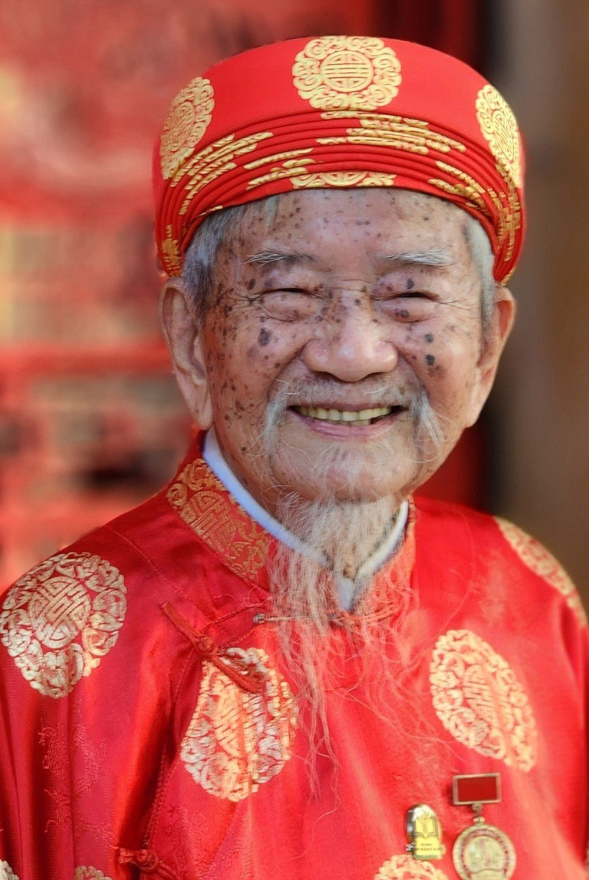
III. Lĩnh Giáo dục và đạo tạo, Y tế, Khoa học:
Ông NGUYỄN ĐÌNH TƯ
(Sinh năm 1921)
Nhà nghiên cứu lịch sử
Tóm tắt thành tích, dấu ấn tiêu biểu:
Ông là nhà nghiên cứu lịch sử, được Viện kỷ lục Việt Nam ghi nhận kỷ lục là “Nhà nghiên cứu có quá trình 80 năm lao động, sáng tạo, cống hiến, đóng góp nhiều nội dung giá trị về văn hóa, lịch sử, địa chí của các vùng miền, tỉnh/thành phố Việt Nam”. Hơn 80 năm cầm bút, hơn 60 tác phẩm, là tấm gương nghiên cứu, lao động suốt đời. Ông được trao Giải thưởng Trần Văn Giàu lần thứ 11 (năm 2023), Giải thưởng Sách Quốc gia lần 7 (năm 2024) cho công trình “Gia Định - Sài Gòn - TPHCM: Dặm dài lịch sử”.

Slide 39
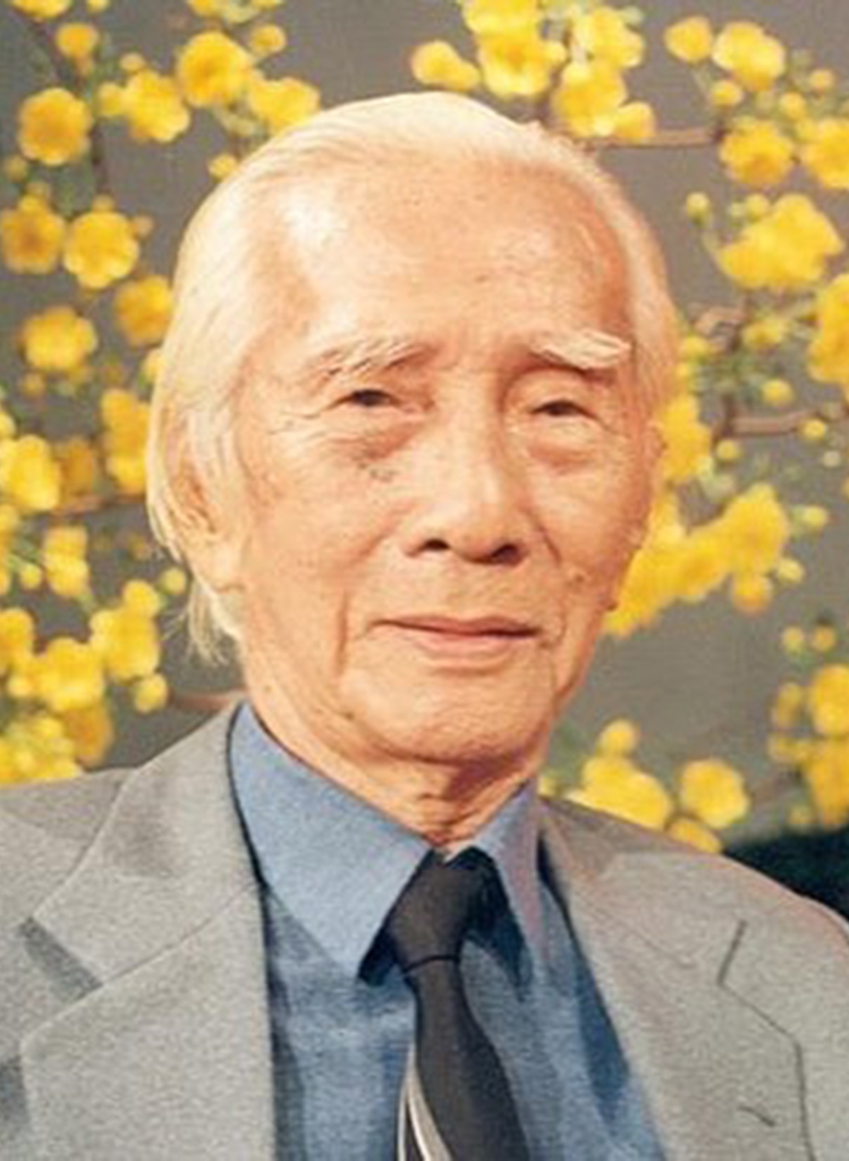
IV. Văn hóa nghệ thuật:
Ông HUỲNH TRÍ BÁ
Danh cầm Bảy Bá, Soạn giả Viễn Châu
(1924 - 2016)
Nghệ sĩ nhân dân
Tóm tắt thành tích, dấu ấn tiêu biểu:
Ông là một danh cầm đàn tranh và soạn giả cải lương người Việt Nam. Ông là người đã khai sinh ra thể loại cải lương tân cổ giao duyên là việc ghép tân nhạc vào bản vọng cổ; Ông đã có công đào tạo ra nhiều thế hệ nghệ sĩ cải lương danh tiếng một thời. Soạn giả bậc thầy về cổ nhạc và cũng là danh cầm. Ông được báo chí mệnh danh là “vua của các vị vua cải lương”, “là người tạo danh cho các nghệ sĩ”, bởi qua nhiều sáng tác của ông, nhiều nghệ sĩ khi thể hiện đều đã nổi tiếng; nhiều vở diễn của ông trên sân khấu ở Thành phố và cả nước làm khán giả rất cảm xúc như: Chuyện tình Lan và Điệp, bài vọng cổ “Xuân đất khách”.

Slide 40
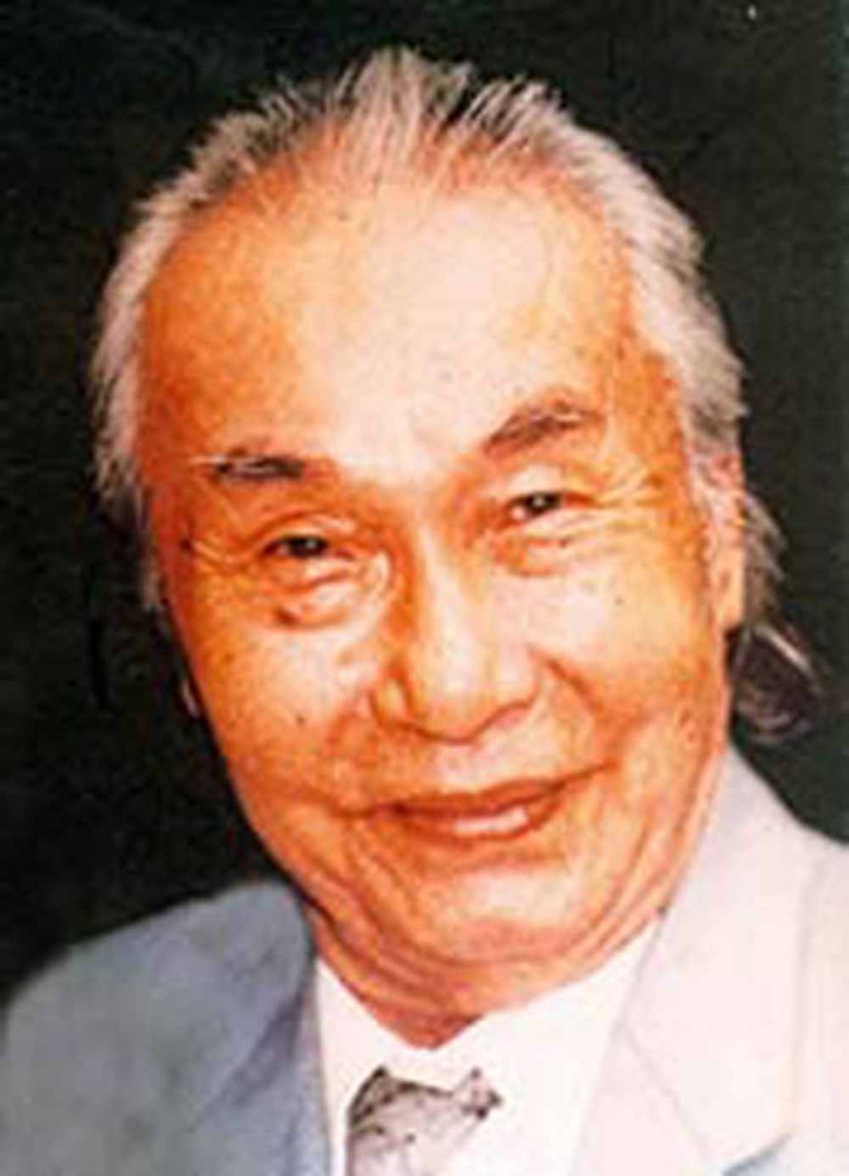
IV. Văn hóa nghệ thuật:
Ông DIỆP MINH CHÂU
(1919 - 2002)
Họa sĩ, nhà điêu khắc, Nguyên Chủ tịch Hội Mỹ thuật Thành phố Hồ Chí Minh
Tóm tắt thành tích, dấu ấn tiêu biểu:
Ông là họa sĩ, điêu khắc gia Việt Nam, Ông đã sáng tạo hàng ngàn bức tranh và tượng, một số ở bảo tàng thế giới như Tiệp Khắc, Liên Xô, Ấn Độ. Đề tài về Bác Hồ ông có hơn 200 tác phẩm, trong đó nhiều tác phẩm nổi tiếng: Bác Hồ bên suối Lê-nin bằng thạch cao và Bác Hồ với thiếu nhi bằng đồng đặt trước trụ sở Ủy ban nhân dân Thành phố (nay chuyển về đặt tại Nhà Thiếu nhi Thành phố). Ông đã từng tham dự hơn 50 triển lãm cá nhân và tập thể trong và ngoài nước.

Slide 41
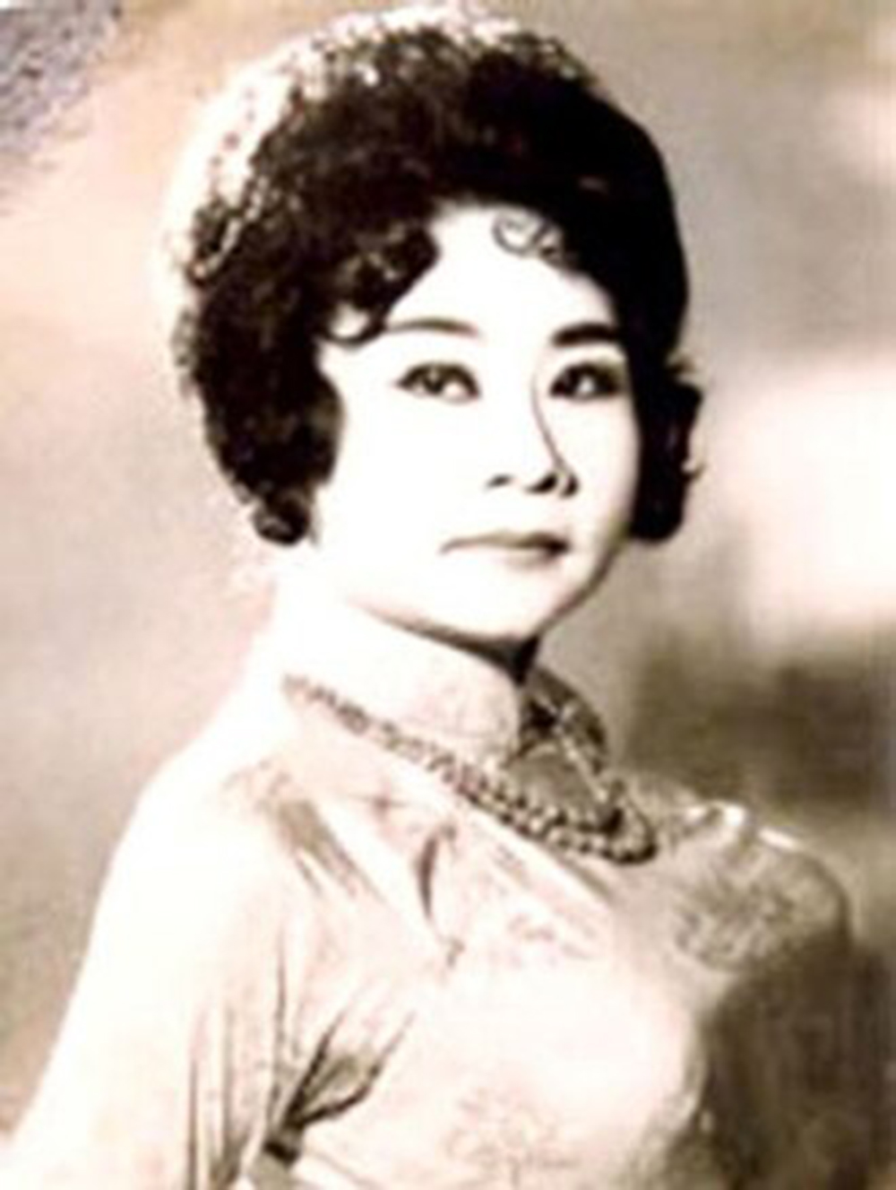
IV. Văn hóa nghệ thuật:
Bà TRƯƠNG PHỤNG HẢO
Nghệ sĩ nhân dân Phùng Há
(1911 - 2009)
Nghệ sĩ tiền phong lĩnh vực hát bội, cải lương
Tóm tắt thành tích, dấu ấn tiêu biểu:
Bà là một nữ nghệ sĩ cải lương người Việt gốc Hoa. Bà được xem là một trong những vị tổ của bộ môn nghệ thuật cải lương Việt Nam, cuộc đời bà gắn bó với bộ môn nghệ thuật này và để lại dấu ấn với nhiều vai diễn khác nhau. Bà không chỉ là nghệ sĩ với giọng hát xuất sắc, diễn xuất tinh tế, mà bà còn có công đào tạo nhiều thế hệ nghệ sĩ, nhiều người đạt danh hiệu Nghệ sĩ nhân dân. Bà đề xuất mua đất, xây dựng nên Chùa Nghệ sĩ tại Sài Gòn để làm nơi yên nghỉ cho những nghệ sĩ cải lương.

Slide 42
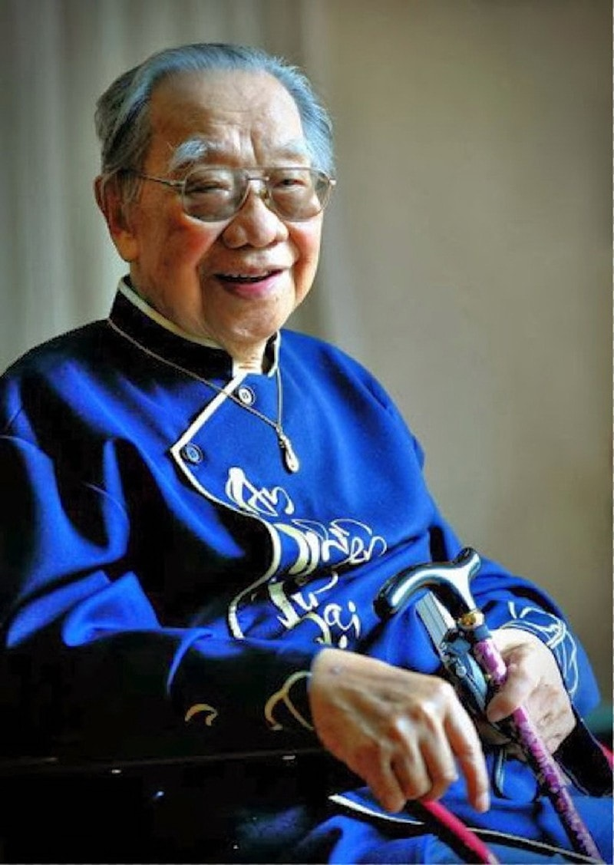
IV. Văn hóa nghệ thuật:
Ông TRẦN VĂN KHÊ
(1921 - 2015)
Giáo sư, Tiến sĩ âm nhạc
Tóm tắt thành tích, dấu ấn tiêu biểu:
Ông là giáo sư, tiến sĩ âm nhạc nổi tiếng trên thế giới và trong nước với nhiều tác phẩm hiếm có, là người đầu tiên giới thiệu, giảng dạy âm nhạc truyền thống Việt Nam trên toàn thế giới, đề xuất Bộ Văn hóa - Thể thao và Du lịch xây dựng hồ sơ về nghệ thuật ca trù trình UNESCO, vinh danh là Di sản văn hóa phi vật thể cần được bảo vệ khẩn cấp góp phần đưa cồng chiêng được công nhận là Di sản phi vật thể của nhân loại. Ông đã để lại cho Thành phố nhiều tư liệu âm nhạc quý giá.

Slide 43
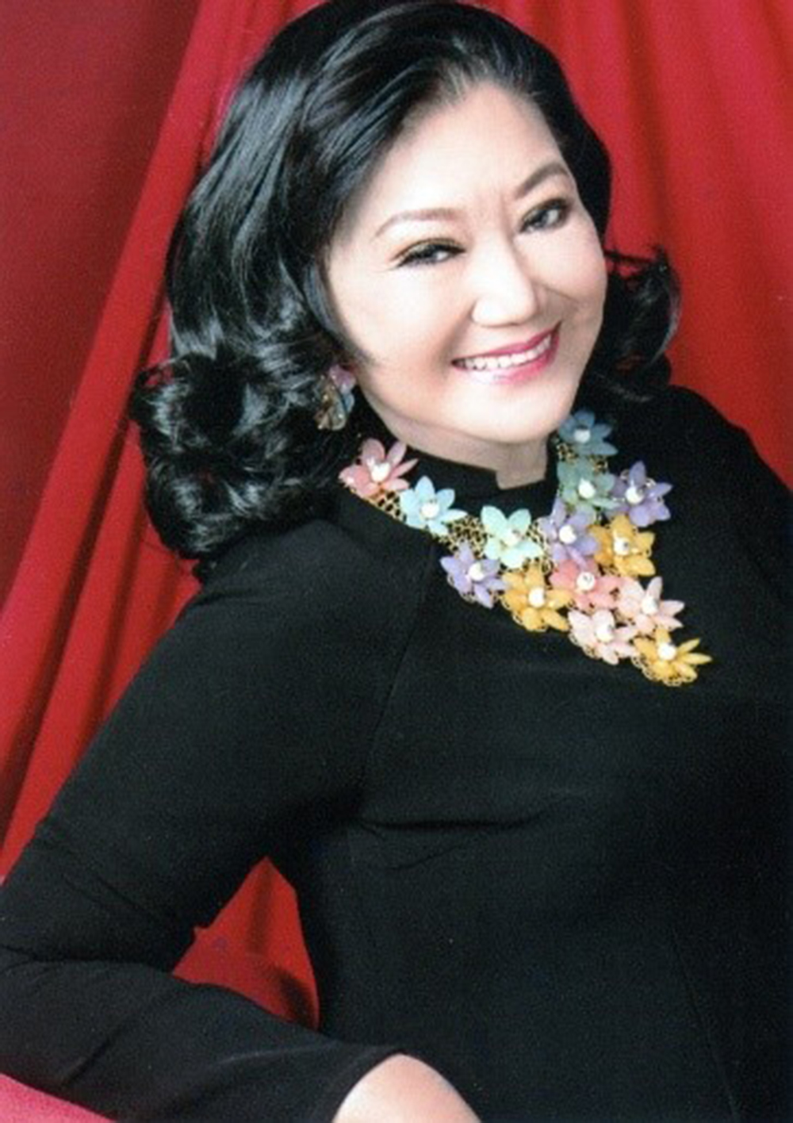
IV. Văn hóa nghệ thuật:
Bà NGUYỄN THỊ KIM CƯƠNG
Nghệ sĩ nhân dân Kim Cương
(Sinh năm 1937)
Nguyên sáng lập, Trưởng đoàn Kịch nói Kim Cương; Ủy viên Trung ương Mặt trận Tổ quốc Việt Nam 2009 - 2024; Ủy viên Ủy ban Mặt trận Tổ Quốc Việt Nam TP. Hồ Chí Minh; Phó Chủ tịch Hội Bảo trợ Bệnh nhân nghèo, người tàn tật và trẻ mồ côi TP. Hồ Chí Minh
Tóm tắt thành tích, dấu ấn tiêu biểu:
Bà một nữ diễn viên kịch nói, diễn viên điện ảnh, soạn giả, biên kịch, trưởng đoàn kịch nói Kim Cương, nổi tiếng của Việt Nam từ trước 1975. Trong hoạt động biểu diễn từ điện ảnh đến cải lương và nhất là trong kịch nói, Bà trở thành một hiện tượng tiêu biểu nhất của sự thành công trong sự nghiệp hoạt động sáng tác, biểu diễn. Tác phẩm kinh điển làm nên tên tuổi của Bà đó là “Lá sầu riêng” do Bà đóng vai chính kiêm soạn giả. Bà là tấm gương tiêu biểu nhất của giới văn nghệ sĩ sân khấu Thành phố và nước nhà và không mệt mỏi trong hoạt động xã hội từ thiện nhằm chăm lo cho những trẻ em cơ nhỡ, người tàn tật và nghệ sĩ nghèo...

Slide 44
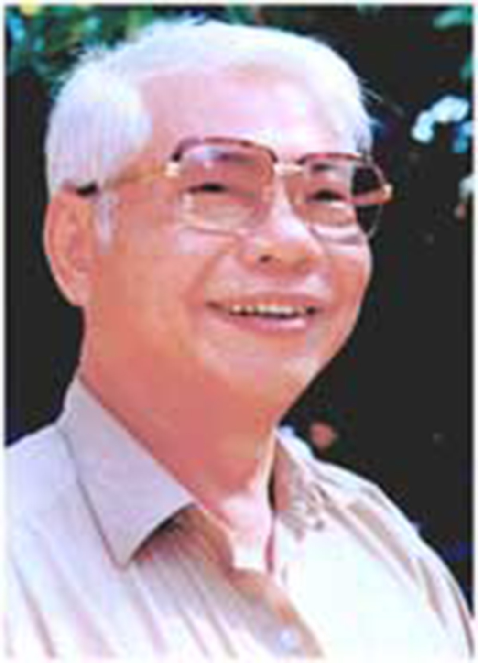
IV. Văn hóa nghệ thuật:
Ông NGUYỄN HỒNG XUÂN
Nhạc sĩ Xuân Hồng
(1928 - 1996)
Nguyên Tổng thư ký (Chủ tịch) Hội Âm nhạc Thành phố, Anh hùng lực lượng vũ trang nhân dân
Tóm tắt thành tích, dấu ấn tiêu biểu:
Ông là một nhạc sĩ nhạc đỏ, tham gia cách mạng từ 1949; nổi tiếng với các sáng tác: Bài ca máy áo; Xuân chiến khu; Chiếc khăn tay; Tiếng chày trên sóc Bom Bo… Sau 1975, ông giữ chức Trưởng phòng Nghệ thuật sân khấu Sở Văn hóa, Phó Chủ tịch Hội Văn nghệ. Là nhạc sĩ có nhiều sáng tác hay về mùa xuân như: Gương mặt mùa xuân, Bức ảnh mùa xuân, Thành phố vườn hoa bốn mùa, Nắng Sài Gòn, Mùa xuân bên cửa sổ... Ông viết nhạc phẩm “Mùa xuân trên Thành phố Hồ Chí Minh” vào năm 1978 được Giải thưởng Hồ Chí Minh về Văn học nghệ thuật (2005).

Slide 45
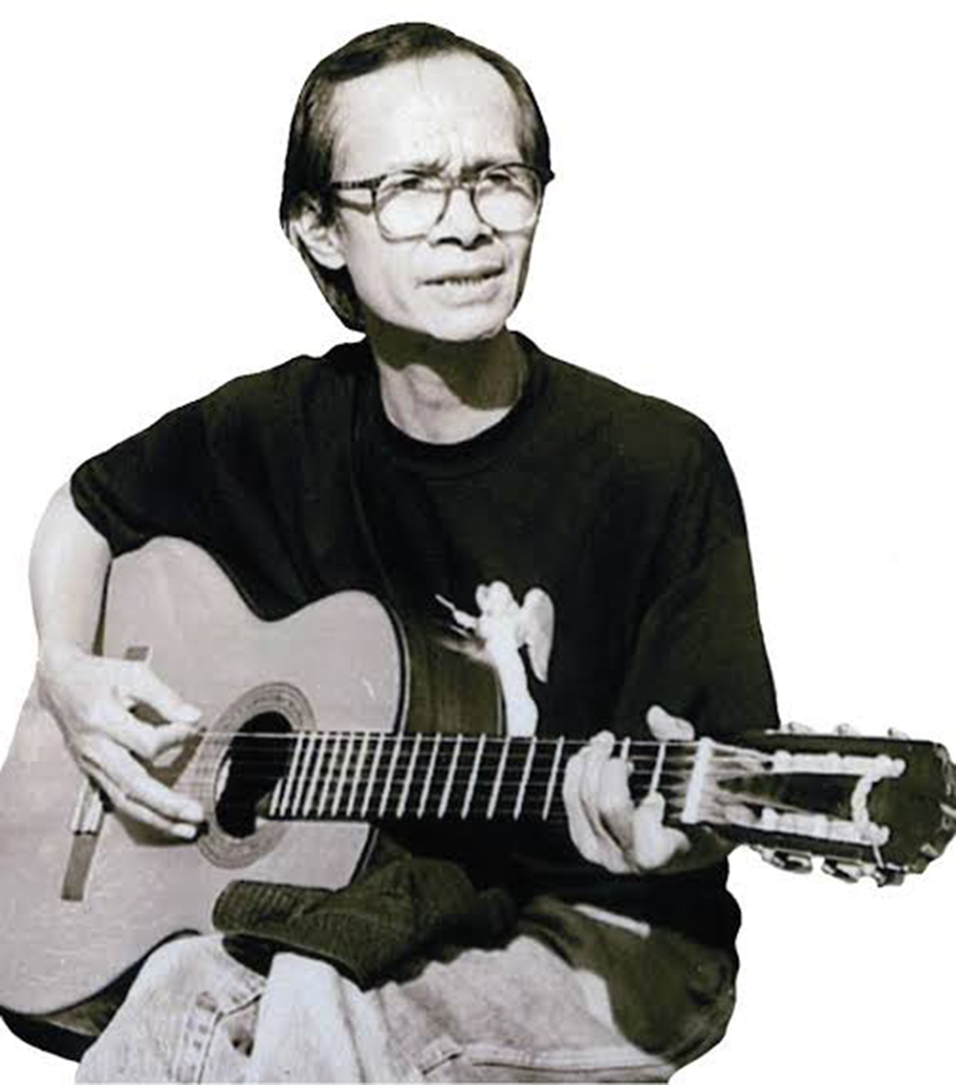
IV. Văn hóa nghệ thuật:
Ông TRỊNH CÔNG SƠN
(1928 - 2001)
Nhạc sĩ
Tóm tắt thành tích, dấu ấn tiêu biểu:
Ông được coi là một trong những nhạc sĩ lớn nhất của tân nhạc và nằm trong danh sách những nghệ sĩ âm nhạc Việt Nam có lượng đĩa bán chạy nhất. Nhạc của Ông được nhiều ca sĩ thể hiện gắn liền tên tuổi với hàng trăm ca khúc của ông. Ngoài ra, ông còn được xem là một nhà thơ, một họa sĩ, một diễn viên và một ca sĩ. Trưa ngày 30 tháng 4 năm 1975, Ông lên Đài phát thanh Sài Gòn hát bài “Nối vòng tay lớn” và phát biểu, kêu gọi người dân miền Nam ủng hộ Chính phủ Cách mạng lâm thời miền Nam Việt Nam.

Slide 46
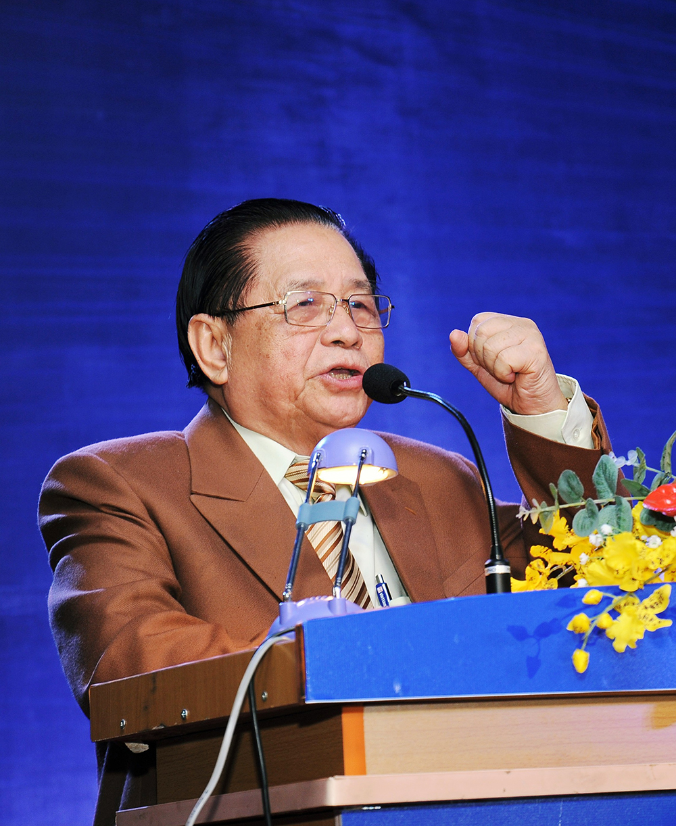
V. Lĩnh vực Báo chí – Truyền thông:
Ông NGUYỄN BÁ
Tiến sĩ, Anh hùng Lao động thời kỳ đổi mới và Anh hùng Lực lượng vũ trang, Nguyên Giám đốc Bưu điện Thành phố Hồ Chí Minh, Nguyên Tổng Giám đốc Tổng công ty Bưu chính viễn thông Việt Nam
Tóm tắt thành tích, dấu ấn tiêu biểu:
Ông là tiến sĩ đầu tiên của Việt Nam về lĩnh vực mạng lưới viễn thông, là người cán bộ bưu chính, viễn thông dám nghĩ, dám làm, lắp đặt tổng đài, nối mạng chuyển đổi từ tổng đài cũ sang tổng đài mới. Ông đã đóng góp nhiều công sức tiên phong, đột phá tạo diện mạo mới cho bưu chính, viễn thông Thành phố Hồ Chí Minh và cả nước.

Slide 47
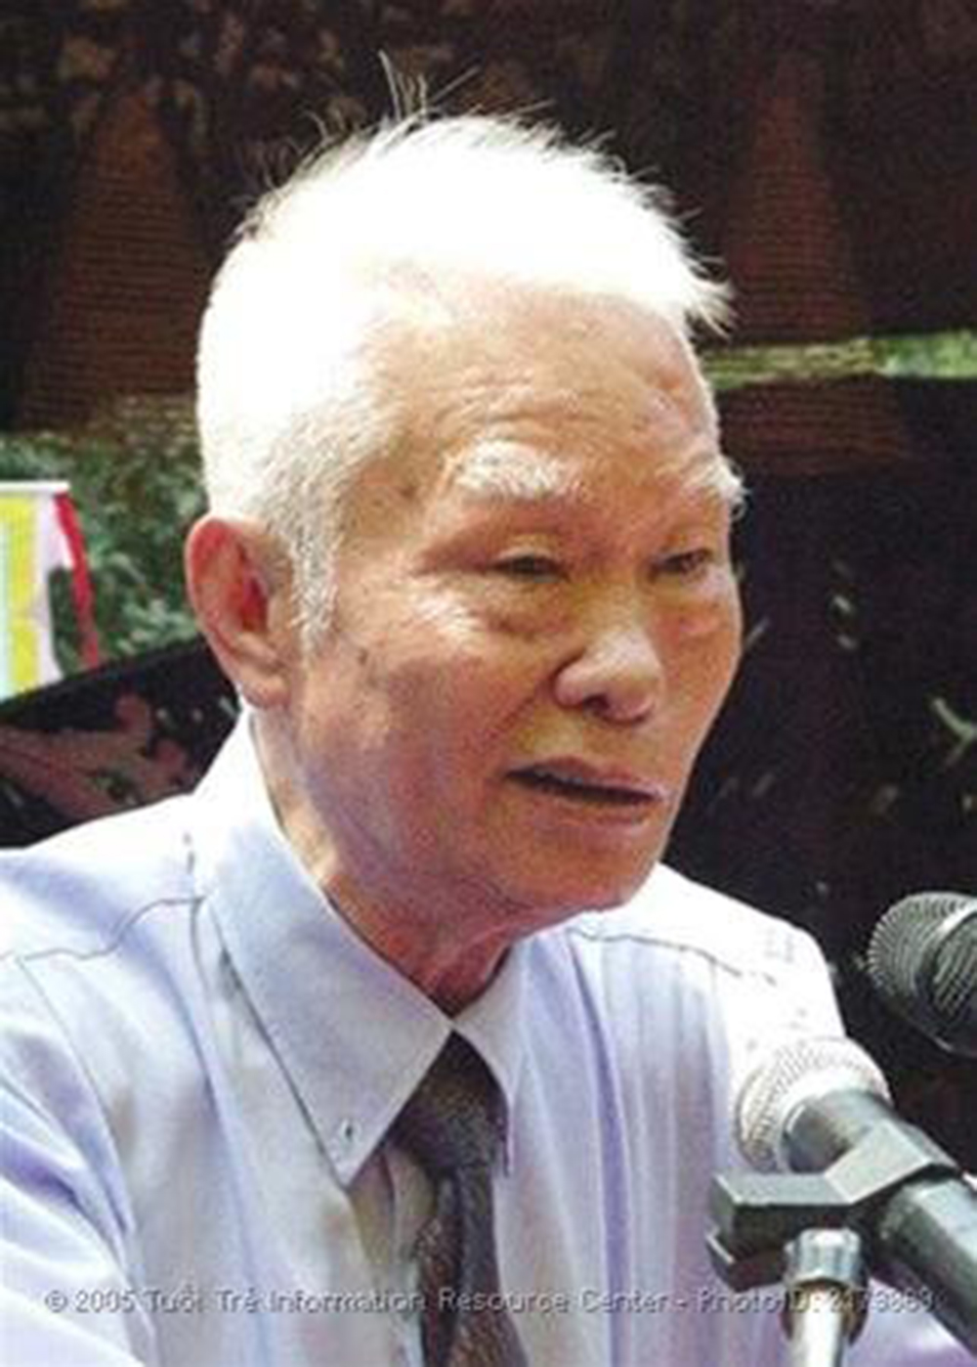
V. Lĩnh vực Báo chí – Truyền thông:
Ông TRẦN BẠCH ĐẰNG
(1926 - 2007)
Nguyên Bí thư Thành ủy Sài Gòn - Gia Định, Ban Tuyên huấn Trung ương Cục miền Nam, nhà nghiên cứu, nhà văn, nhà thơ
Tóm tắt thành tích, dấu ấn tiêu biểu:
Ông là nhà nghiên cứu, nhà báo, nhà văn có nhiều công lao xây dựng nền văn hóa mới, sau giải phóng vừa công tác ở Trung ương, vừa giúp Bí thư Thành ủy Võ văn Kiệt trong chỉ đạo “Xé rào, bung ra”, viết báo cổ vũ “đổi mới”. Quyển sách “Đổi mới đi lên từ thực tế” có sức mạnh động viên khuyến khích nhân tố tích cực, đấu tranh không khoan nhượng ý thức tư tưởng bảo thủ, lạc hậu, “quan liêu bao cấp”. Ông chăm lo giáo dục thanh niên, sâu sát hỗ trợ hoạt động Thành Đoàn, báo Tuổi trẻ, báo Thanh niên, Nhà xuất bản Trẻ, Trường Đoàn…

Slide 48
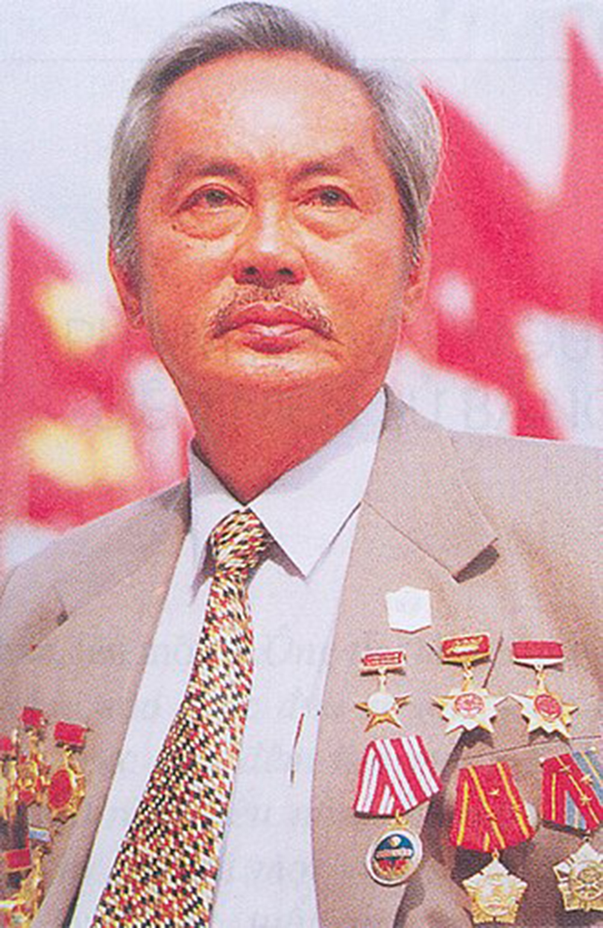
V. Lĩnh vực Báo chí – Truyền thông:
Ông PHẠM KHẮC
(1939 - 2007)
Nghệ sĩ nhân dân, Nguyên Giám đốc Đài Truyền hình Thành phố Hồ Chí Minh
Tóm tắt thành tích, dấu ấn tiêu biểu:
Nghệ sĩ nhân dân Phạm Khắc là một nhà nhiếp ảnh, đồng thời là một nhà quay phim nổi tiếng. Bộ phim Mê Kông ký sự của hãng phim TFS do ông chủ biên và tổng đạo diễn đã gây tiếng vang lớn ở trong nước và khu vực Đông Nam Á. Bộ phim là hành trình khám phá dòng chảy Mê Kông với những cảnh quay tuyệt đẹp cùng nhưng thông tin về lịch sử, địa lý, văn hóa của 6 nước mà dòng chảy này đi qua. Ông là người sáng lập Cúp Truyền hình (đua xe đạp) TP.HCM. Góp công sức xây dựng Đài truyền hình Thành phố hoạt động rất hiệu quả, sáng kiến tổ chức Giải đua xe đạp toàn quốc hằng năm rất có ý nghĩa.

Slide 49
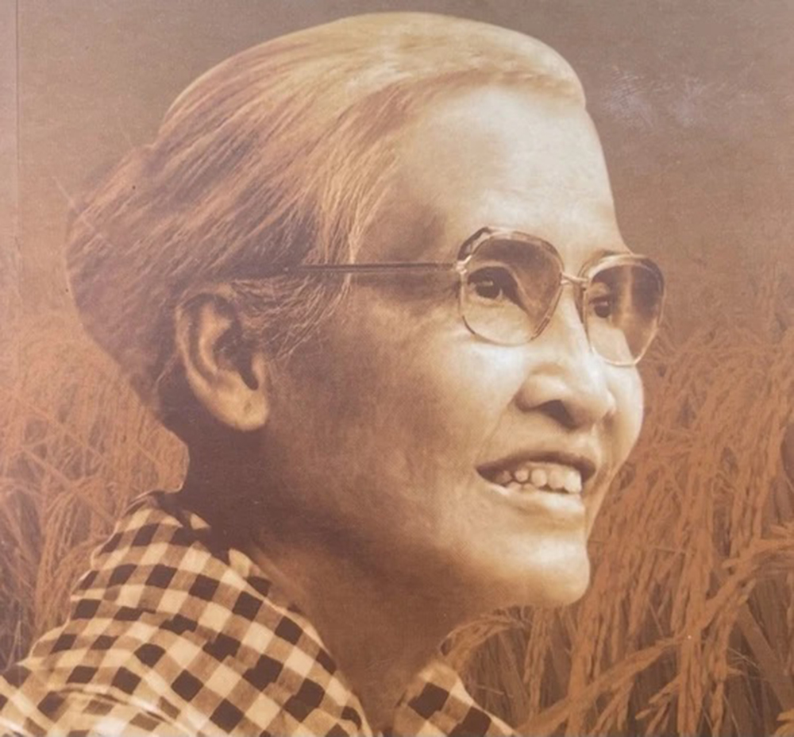
VI. Lĩnh vực Kinh tế:
Bà NGUYỄN THỊ RÁO
Ba Thi
(1922 - 2002)
Anh hùng Lao động, Nguyên Giám đốc Công ty Kinh doanh Lương thực Thành phố Hồ Chí Minh
Tóm tắt thành tích, dấu ấn tiêu biểu:
Bà là điển hình tiêu biểu về tư duy đột phá trên mặt trận phân phối lưu thông trước đổi mới tại Việt Nam. Với tư duy đột phá và khả năng lãnh đạo xuất sắc, bà đã góp phần quan trọng trong việc xây dựng và phát triển mô hình kinh doanh lương thực trong bối cảnh khó khăn của thời kỳ bao cấp, khi mà nền kinh tế phải đối mặt với nhiều hạn chế và khó khăn. Bà đã đóng góp tích cực trong phát triển mô hình kinh doanh lương thực và giúp đỡ cộng đồng, để lại những dấu ấn sâu sắc trong lòng những người dân Thành phố cũng như trong nền kinh tế đất nước.

Slide 50
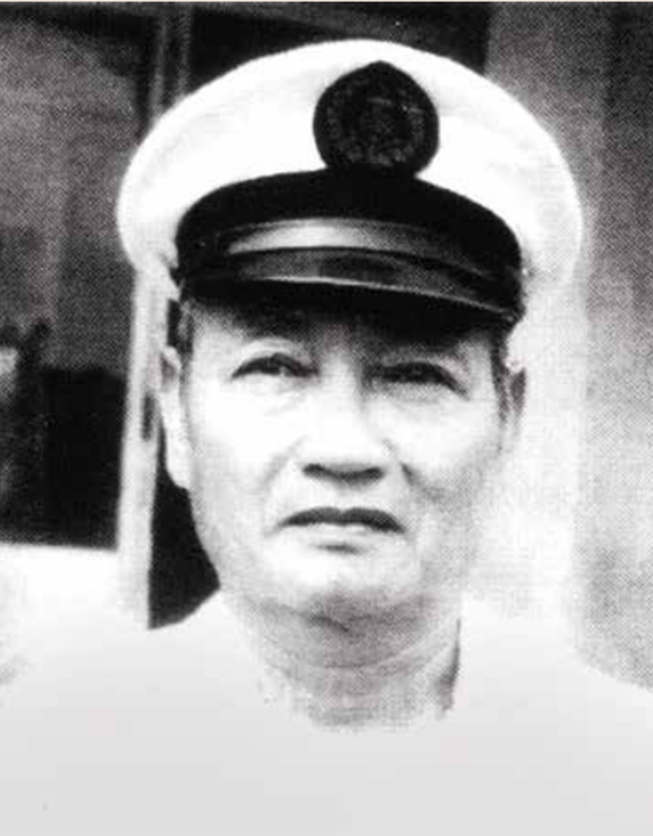
VI. Lĩnh vực Kinh tế:
Ông TÔN THỌ KHƯƠNG
(1925 - 2007)
Anh hùng Lao động, Trưởng Hoa tiêu Cảng Sài Gòn (1975-1991)
Tóm tắt thành tích, dấu ấn tiêu biểu:
Ông đã giới thiệu hơn 800 sáng kiến cải tiến và đổi mới giá trị, góp phần nâng cao hiệu quả hoạt động của cảng Sài Gòn - một trong những cảng biển quan trọng nhất trong hệ thống vận tải biển của cả nước. Các sáng kiến này không chỉ đơn thuần là cải tiến kỹ thuật mà còn bao gồm việc tối ưu hóa quy trình quản lý logistics, tăng cường an toàn hàng hải và nâng cao dịch vụ khách hàng. Ông đã tích cực xây dựng các mối quan hệ hợp tác với các tổ chức quốc tế để thu hút đầu tư, không ngừng nâng cao vị thế của Cảng Sài Gòn trên bản đồ thương mại quốc tế.

Slide 51
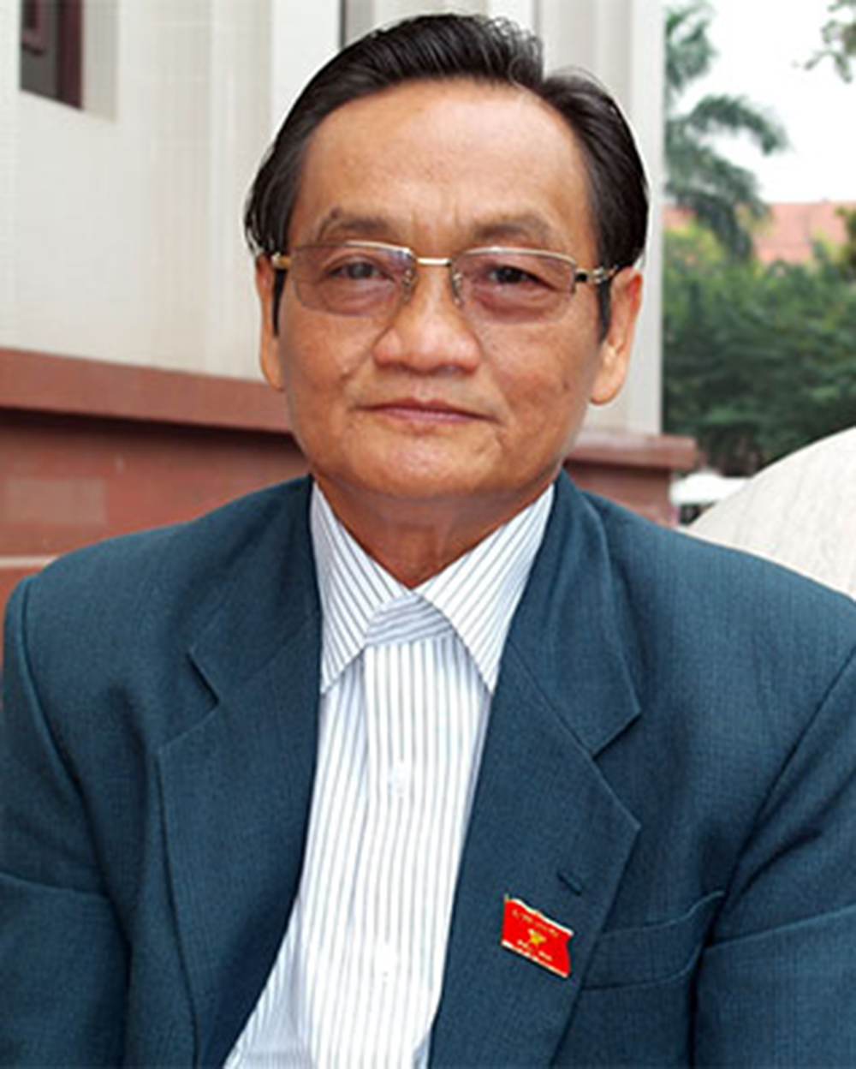
VI. Lĩnh vực Kinh tế:
Ông TRẦN DU LỊCH
(Sinh năm 1952)
Tiến sĩ, Nguyên Phó đoàn Đại biểu Quốc Hội, đơn vị Thành phố Hồ Chí Minh, Ủy viên Hội đồng Khoa học Thành phố Hồ Chí Minh
Tóm tắt thành tích, dấu ấn tiêu biểu:
Ông là một trong những nhà lãnh đạo và chuyên gia có tầm ảnh hưởng lớn trong lĩnh vực kinh tế và phát triển đô thị tại Thành phố Hồ Chí Minh. Ông đã có hơn 50 năm cống hiến cho công tác xây dựng, bảo vệ và phát triển Thành phố. Sự nghiệp của ông được ghi dấu bằng những đóng góp quan trọng cho nền kinh tế và hệ thống thể chế của Thành phố, thể hiện rõ nét qua việc ông chủ trì và đồng chủ trì nhiều đề án, chương trình phát triển kinh tế, từ đó đề xuất các giải pháp đổi mới, nâng cao hiệu quả quản lý nhà nước và thực thi các chính sách kinh tế kịp thời. Các công trình nghiên cứu khoa học của ông không chỉ được công bố ở trong nước mà còn được quốc tế công nhận, góp phần nâng cao vị thế của thành phố trong mắt bạn bè quốc tế.

Slide 52
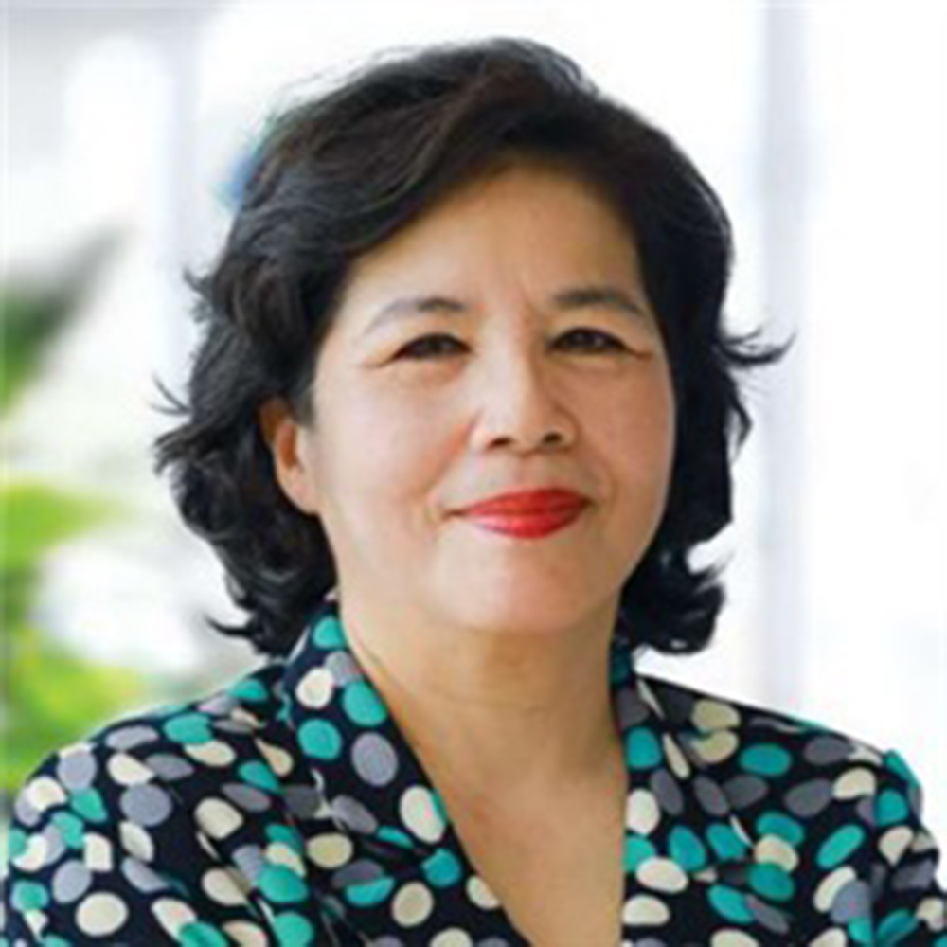
VI. Lĩnh vực Kinh tế:
Bà MAI KIỀU LIÊN
(Sinh năm 1953)
Anh hùng Lao động, Tổng Giám đốc VINAMILK
Tóm tắt thành tích, dấu ấn tiêu biểu:
Bà là một trong những nhà lãnh đạo xuất sắc và gây ảnh hưởng sâu rộng nhất trong ngành công nghiệp sữa tại Việt Nam, Bà cũng là người tiên phong trong việc áp dụng công nghệ hiện đại vào quy trình sản xuất, nhờ đó Vinamilk đã trở thành một trong những nhà sản xuất sữa hàng đầu tại khu vực Đông Nam Á. Sự nhạy bén trong việc nắm bắt và áp dụng các xu hướng thị trường, đặc biệt là xu hướng tiêu dùng thực phẩm sạch và hữu cơ, đã giúp Vinamilk không ngừng gia tăng sức mạnh cạnh tranh và mở rộng thị trường xuất khẩu sang nhiều quốc gia trên thế giới. Bà đã được vinh danh trong danh sách "Top 50 Phụ nữ ảnh hưởng nhất Việt Nam" vào năm 2017. Bà không chỉ là một hình mẫu cho phụ nữ trong kinh doanh mà còn là một biểu tượng của sự cống hiến, lòng kiên trì và khát vọng vươn lên trong cuộc sống.

Slide 53

VI. Lĩnh vực Kinh tế:
Bà NGUYỄN THỊ NGHĨA
Chín Ngân
(Sinh năm 1948)
Anh hùng Lao động, Nguyên Chủ tịch Hội đồng Quản trị Sài Gòn Co.op
Tóm tắt thành tích, dấu ấn tiêu biểu:
Bà đã trực tiếp dẫn dắt và xây dựng hệ thống siêu thị thương mại hiện đại Coop Mart, không chỉ tại Thành phố Hồ Chí Minh mà còn mở rộng ra các tỉnh Miền Nam và Miền Bắc, tạo ra một mạng lưới phân phối rộng rãi trong cả nước góp phần thực hiện các chủ trương lớn của Đảng và Nhà nước như Bán hàng bình ổn thị trường”, “Người Việt nam ưu tiên dùng hàng Việt Nam” khuyến khích tiêu dùng sản phẩm nội địa, góp phần thúc đẩy sự phát triển của nền kinh tế địa phương và quốc gia.

Slide 54

VII. Lĩnh vực Quốc phòng - An ninh:
Ông LÝ ĐẠI BÀNG
(1960 - 2010)
Đại tá, Anh hùng Lực lượng vũ trang
Tóm tắt thành tích, dấu ấn tiêu biểu:
Trong suốt sự nghiệp của mình, Đại tá Lý Đại Bàng đã trực tiếp tham gia phá hàng trăm vụ án hình sự, bắt giữ hàng trăm kẻ cướp và thành viên của nhiều băng nhóm tội phạm khét tiếng điển hình như vụ: Tiêu “mù”, băng đảng "Nguyễn tàn bạo”, "Hoàng Cần Thơ”, bang Võ Tùng Hội… cũng như chỉ đạo nhiều chuyên án lớn liên quan đến ma túy. Ông được biết đến với việc phá thành công nhiều vụ án lớn, đặc biệt trong lĩnh vực phòng chống ma túy khi giữ chức Trưởng phòng Cảnh sát điều tra tội phạm về ma túy.

Slide 55

VII. Lĩnh vực Quốc phòng - An ninh:
Ông MAI CHÍ THỌ
(1922 - 2007)
Đại tướng, Nguyên Ủy viên Bộ Chính trị, Nguyên Bộ trưởng Bộ Công an, Chủ tịch Ủy ban nhân dân Thành phố Hồ Chí Minh (từ tháng 3/1979 đến tháng 6/1986); Bí thư Thành ủy từ tháng 10/1986 đến hết Đại hội Đảng lần thứ VI)
Tóm tắt thành tích, dấu ấn tiêu biểu:
Cùng đồng chí Võ văn Kiệt chỉ đạo “bung ra” thành lập Công ty Xuất nhập khẩu trực dụng” (Direcximco) nhập khẩu vật tư nguyên liệu, xăng dầu phục vụ sản xuất công nghiệp – tiểu công nghiệp thành phố, làm khác với chủ trương “độc quyền ngoại thương” của Nhà nước. Quyết tâm chỉ đạo cuộc vận động “Xóa đói giảm nghèo” trở thành mô hình được nhiều tỉnh thành cùng hưởng ứng. Chỉ đạo các Lực lượng an ninh và Vũ trang đảm bảo thành phố đấu tranh chống mọi âm mưu, thủ đoạn, kể cả nhen nhóm phản động phá hoại, đảm bảo trật tự, an ninh, an toàn thành phố liên tục.

Slide 56

VII. Lĩnh cực Quốc phòng - An ninh:
Ông PHAN TRUNG KIÊN
(Sinh năm 1946)
Thuợng tướng, Anh hùng Lực lượng vũ trang nhân dân; Nguyên Ủy viên Ban Chấp hành Trung ương Đảng, nguyên Thứ trưởng Bộ Quốc phòng, Nguyên Tư lệnh Quân khu 7, Nguyên Tư lệnh Bộ Tư lệnh Thành phố
Tóm tắt thành tích, dấu ấn tiêu biểu:
Trong kháng chiến chống Mỹ, ông là một chiến sĩ biệt động mưu trí dũng cảm, một Dũng sĩ diệt Mỹ nguỵ điển hình của Nam Bộ được ghi lại trong bức tranh ký hoạ và được đưa vào bộ tem bưu chính Việt Nam. Tháng 8 năm 1998, ông tham gia tái thành lập trường Thiếu Sinh Quân, kế thừa từ trường Thiếu Sinh Quân Lê Văn Tám. Ông đã để lại dấu ấn mạnh mẽ và bền vững trên nhiều lĩnh vực, từ Tư pháp cho đến các công trình ở Biển Đông và hải đảo, công việc cắm mốc biên giới với ba nước láng giềng Trung Quốc, Lào, Campuchia, cùng việc xây dựng tuyến đường tuần tra biên giới được ông chỉ đạo thực hiện đồng bộ và quyết liệt.

Slide 57

VII. Lĩnh vực Quốc phòng - An ninh:
Ông NGUYỄN VĂN TÀU
Tư Cang
(Sinh năm 1928)
Đại tá, Anh hùng Lực lượng vũ trang
Tóm tắt thành tích, dấu ấn tiêu biểu:
Ông là cụm trưởng Cụm tình báo đầu tiên của miền Nam Việt Nam H63. Đây là một cụm tình báo tác nghiệp đặc biệt nhằm điều tra các thông tin mật mở mạch máu vận chuyển thông tin, tài liệu thông suốt, chưa một lần đứt đường dây dù trong gian khổ, ác liệt nào. Và đặc biệt là thông tin của chính phủ Mỹ đối với tình hình Sài Gòn khi xảy ra sự kiện Mậu Thân từ đó giúp cho Quân đội ta đưa ra các quyết sách góp phần làm nên chiến thắng cuộc tổng tiến công và nổi dậy mùa Xuân Mậu Thân năm 1968.

Slide 58

VIII. Lĩnh vực Dân tộc, tôn giáo:
Tổng Giám mục
Phaolô NGUYỄN VĂN BÌNH
(1910 – 1995)
Tổng giám mục tiên khởi của Tổng giáo phận Sài Gòn
Tóm tắt thành tích, dấu ấn tiêu biểu:
Đức Tổng Giám mục Phaolô Nguyễn Văn Bình là một trong những nhân vật tiêu biểu của Giáo hội Công giáo Việt Nam thế kỷ XX, luôn hướng về hòa bình và hòa hợp dân tộc. Ông đã có những đóng góp to lớn cho Giáo hội và xã hội Việt Nam, đặc biệt là trong việc định hướng, kêu gọi tu sĩ, giáo dân hòa nhập và dấn thân xây dựng thành phố và đất nước. Tổng Giám mục luôn quan tâm đến những người nghèo khổ, bệnh tật, tật nguyền và những người có hoàn cảnh khó khăn. Ông đã thành lập và hỗ trợ nhiều cơ sở giáo dục, khuyến khích các hoạt động bác ái, từ thiện, giúp đỡ những người yếu thế trong xã hội. Sau năm 1975, trong bối cảnh đất nước còn nhiều khó khăn và chia rẽ, Đức Tổng Giám Mục Phaolô Nguyễn Văn Bình đã có những đóng góp tích cực vào công cuộc hòa hợp dân tộc, xây dựng và phát triển đất nước.

Slide 59

VIII. Lĩnh vực Dân tộc, tôn giáo:
Ông Nghị Đoàn
(1928 - 2020)
Nguyên Đại biểu Quốc hội Khóa VI, Thành ủy viên, Chủ tịch Ủy ban nhân dân Quận 5, Trưởng Ban Công tác người Hoa Thành phố, Chủ tich Hội văn học nghệ thuật các dân tộc thiểu số Thành phố
Tóm tắt thành tích, dấu ấn tiêu biểu:
Ông là cán bộ lãnh đạo dân tộc Hoa gắn bó với công tác dân tộc, đã đóng góp cho sự phát triển của dân tộc, có sức ảnh hưởng rộng lớn trong đồng bào các dân tộc, luôn định hướng và giáo dục truyền thống cho thanh niên là người dân tộc trong việc việc giữ gìn bản sắc văn hóa, tiếng nói chữ viết. Đảm nhận vị trí Chủ tịch Hội Văn học Nghệ thuật Thành phố, Ông luôn định hướng cho văn nghệ sĩ người dân tộc sáng tác những tác phẩm có giá trị, phản ánh đúng bản sắc văn hóa và truyền thống của dân tộc. Ông tham gia tích cực vào các hoạt động từ thiện, hỗ trợ người nghèo và các gia đình khó khăn trong cộng đồng dân tộc thiểu số. Ông đã trở thành tấm gương sáng về sự cống hiến và lòng yêu nước.

Slide 60

VIII. Lĩnh vực Dân tộc, tôn giáo:
Ni sư trưởng
THÍCH NỮ HUỲNH LIÊN
(1923 - 1987)
Người sáng lập và trụ trì chùa Từ Nghiêm; thành lập và lãnh đạo Ni bộ Bắc tông tại miền Nam Việt Nam
Tóm tắt thành tích, dấu ấn tiêu biểu:
Ni Sư Huỳnh Liên đã âm thầm và công khai tham gia đấu tranh cho hòa bình, độc lập, thống nhất đất nước. Từ năm 1975, bà là thành viên Đoàn Đại biểu miền Nam Hiệp Thương Thống Nhất Tổ Quốc Việt Nam, bà từng là một trong 5 sinh viên xuất sắc được nhận học bổng của Nhật Bản và có 3 bằng cử nhân: Phật học, Xã hội học và Y dược học. Bà là người phụ nữ thông minh, hiểu biết rộng, có nhiều sáng kiến, đã liên tiếp tổ chức thành công nhiều hoạt động gây tiếng vang lớn ở trong nước và trên thế giới như: khởi xướng lễ “Xuống tóc vì hòa bình” thành công. Những đóng góp của Bà không chỉ thể hiện tinh thần yêu nước mà còn là biểu tượng của lòng từ bi và nhân ái trong Phật giáo Việt Nam. Di sản mà Bà để lại vẫn tiếp tục tỏa sáng và truyền cảm hứng cho nhiều thế hệ sau.

Slide 61

VIII. Lĩnh vực Dân tộc, tôn giáo:
Trưởng lão Hòa thượng pháp chủ
THÍCH TRÍ QUẢNG
(Sinh năm 1940)
Chủ tịch Hội đồng giám luật Hội đồng chứng minh Trung ương, Viện trưởng Học viện Phật giáo Việt Nam Thành phố Hồ Chí Minh
Tóm tắt thành tích, dấu ấn tiêu biểu:
Ông là một trong những vị lãnh đạo tôn giáo nổi bật của Việt Nam với những đóng góp quan trọng cho sự phát triển của Phật giáo và đất nước, dành cả cuộc đời để hoằng pháp, giảng dạy và phổ biến Phật pháp đến với mọi người. Ông đã viết hơn 50 tác phẩm nghiên cứu Phật học. Hòa Thượng là nòng cốt, gương mẫu trong thực hiện đường hương “Đạo pháp - Dân tộc và chủ nghĩa xã hội”. Hòa thượng đã xây dựng và trùng tu chùa Huê Nghiêm, một trong những ngôi chùa lớn và đẹp nhất ở Thành phố Hồ Chí Minh.

Slide 62

VIII. Lĩnh vực Dân tộc, tôn giáo:
Hiệp sĩ Đại Thánh giá
Gioan Baotixita Lê Đức Thịnh
(Sinh năm 1961)
Hiệp sĩ Đại thánh giá do Tòa thánh Vatican phong tước
Tóm tắt thành tích, dấu ấn tiêu biểu:
Gioan Baotixita Lê Đức Thịnh là người đầu tiên tại châu Á được Tòa Thánh Vatican trao tước phẩm Hiệp sĩ Đại Thánh giá, một danh hiệu cao quý và uy tín trong Giáo hội Công giáo. Ông thường xuyên hoạt động thiện nguyện, giúp đỡ người nghèo, gia đình chính sách, đồng bào các dân tộc…Ông đến những nơi vùng xâu, vùng xa xôi của đất nước và lặn lội trong các bản làng vùng đồng bào các dân tộc để trao quà, tặng nhà tình thương; khảo sát đời sống, sinh hoạt của người dân rồi vận động kinh phí xây trường học, trường nghề; xây dựng cơ sở hạ tầng, tạo công ăn việc làm cho thanh niên nghèo; mời gọi chung tay chăm lo người nghèo, người già bất hạnh, giúp trẻ em khuyết tật… Nhắc đến Ông là nói về hành trình miệt mài cống hiến và cho đi.

